Slide 1
PL/0编译程序
1 PL/0编译程序概述
2 PL/0编译程序的词法分析
3 PL/0编译程序的语法分析
4 PL/0编译程序的语义分析
5 错误处理
6 PL/0目标代码解释执行时的存储分配

Slide 2

1 PL/0编译程序概述
PL/0源程序
PASCAL语言的子集，功能简单，结构清晰，可读性强，具备了一般高级语言的必备部分
PL/0编译程序
pcode代码
pcode解释程序

Slide 3
PL/0语言的功能
语句类型
（1）赋值语句；
（2）语句串，即begin…end语句；
（3）条件语句，即if语句；
（4）循环语句，即while语句；
（5）过程调用语句，即call语句；
（6）输入语句，即read语句；
（7）输出语句，即write语句。

Slide 4
数据类型
整型
说明类型
（1）常量说明（全局）
（2）变量说明；
（3）过程说明。

Slide 5
标识符（字母开始的字母数字串）的有效长度是10
数字最多为14位
过程无参，可嵌套（最多三层）定义，可递归调用
变量的作用域同PASCAL
13个保留字：if, then, while, do, read, write, call, begin, end, const, var, procedure, odd

Slide 6
PL/0程序示例
const a=10;
var b,c;
procedure p;
begin
c:=b+a
end;
begin
read(b);
while b#0 do
begin
call p; write(2*c); read(b)
end
end.
不区分大小写

Slide 7
PL/0语言的文法
EBNF在此基础上又增加了三种元符号，约定如下：
{ }
表示其内语法成分可以重复
例如：A→Aα|β，可改写为：A→{α}β。
[ ]
表示方括号内的成分为任选项；
例如：A→αβ|α，可改写为：A→α[β]。
( )
例如：A→αβ1|αβ2|…|αβn，
可改写为：A →α(β1|β2|…|βn )

Slide 8
EBNF示例
<整数>∷=[+|-]<数字>{<数字>}
<数字>∷=0|1|2|3|4|5|6|7|8|9
<整数>∷=[+|-]<非零数字>{<数字>}|0
<非零数字>∷=1|2|3|4|5|6|7|8|9
<数字>∷=0|1|2|3|4|5|6|7|8|9

Slide 9
PL/0语言文法的EBNF表示
〈程序〉∷=〈分程序〉.
〈分程序〉∷=[〈常量说明部分〉][〈变量说明部分〉][〈过程说明部分〉]〈语句〉
〈常量说明部分〉∷=CONST〈常量定义部分〉{，〈常量定义〉}；
〈无符号整数〉∷=〈数字〉{〈数字〉}
〈变量说明部分〉∷=VAR〈标识符〉{，〈标识符〉}；
〈标识符〉∷=〈字母〉{〈字母〉|〈数字〉}
……

Slide 10
语法图
程序
分程序
.
分程序
const
ident
number
=
,
;
var
ident
，
;
;
procedure
ident
;
分程序
语句

Slide 11
PL/0编译程序的总体设计
一遍扫描方式
PL/0源程序
读单词
词法分析程序
核心
表格管理程序
语法语义分析程序
出错处理程序
代码生成程序
生成目标代码
目标程序

Slide 12
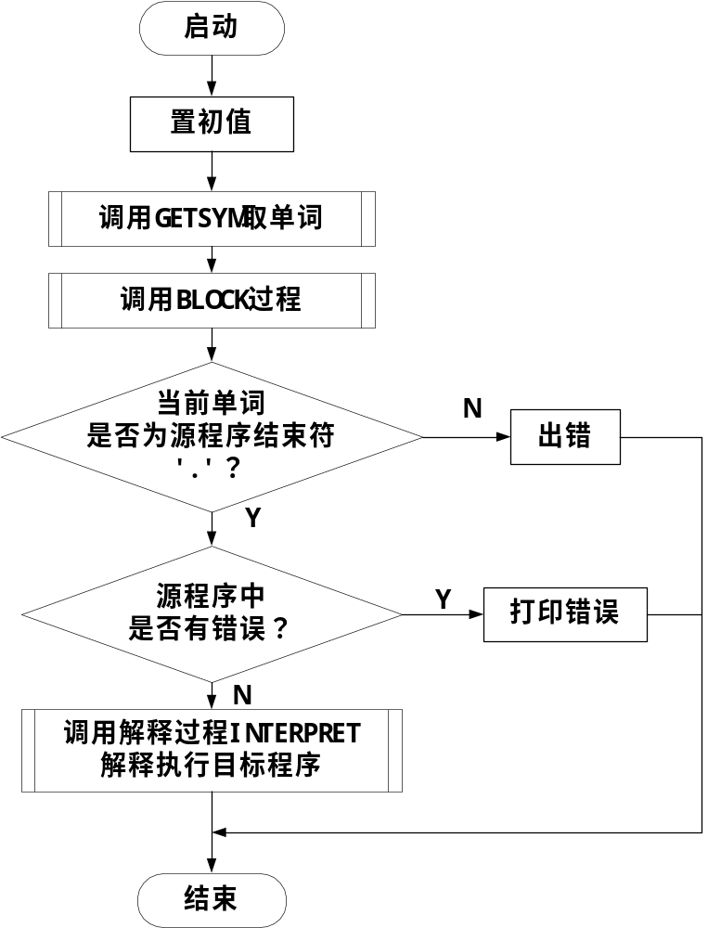
编译程序总体流程图

Slide 13
程序 pl0
语
法
调
用
关
系
图
分程序 block
语句 statement
条件 condition
表达式expression
项 term
因子 factor

Slide 14
2 PL/0编译程序的词法分析
PL/0源程序
读单词
词法分析程序
核心
表格管理程序
语法语义分析程序
出错处理程序
代码生成程序
生成目标代码
目标程序

Slide 15
所需识别的单词
  关键字：begin、end、if、then等
  运算符： 如+、-、*、/、：=、#、>=、<=等
  标识符： 用户定义的变量名、常数名、过程名
  常数： 如10、25、100等整数
  分界符： 如‘,’、‘.’ 、‘;’ 、‘(’ 、‘)’等

Slide 16
PL/0编译程序词法分析的任务
（1）滤空格
（2）识别关键字：识别后将内部编码赋给变量sym
（3）识别标识符：识别后将sym置为标识符的内部编码“ident”，而将标识符本身的值放在id中
（4）拼数：拼成真正的十进制数，之后将sym置为数的内部编码“number”，而将数值本身的值放在num中
（5）识别单个字符：识别后将相应单词的内部编码赋给变量sym，如识别出“+”后，将其内部编码“plus”赋给sym
（6）识别组合字符：识别后将相应单词的内部编码赋给变量sym，如识别出“:=”后，将其内部编码“becomes”赋给sym

Slide 17
词法分析过程:GETSYM框图（见教材图2.5）
程序（ procedure getsym）
当识别到标识符时先查保留字表
保留字表：（ begin (* main * ) ）
kword[1]:=‘BEGIN ‘；kword[2]:=‘CALL ‘；
...
kword[13]:=‘WRITE ‘；
查到时找到相应的内部表示
Wsym[1]:=beginsym; wsym[2]:=callsym；
…
wsym[13]:=writesym；

Slide 18
字符对应的单词表：
ssym[‘+’]:=plus; ssym[‘-’]:=minus;
…
ssym[‘;’]:=semicolon;
词法分析如何把单词传递给语法分析
type symbol=( nul, ident, number, plus, …,
varsym, procsym )；
通过三个全局变量区分所识别的单词：
  sym：存放单词的类别,如beginsym, ident, number
  id： 存放用户所定义的标识符的值
  num：存放用户定义的数

Slide 19
通过三个全程量 SYM 、ID和NUM 将识别出的单词信息传递给语法分析程序。
  SYM：存放单词的类别
  如：有程序段落为：begin initial := 60；end
  对应单词翻译后变为：
  begin beginsym, initial ident,
  ‘:= ‘ becomes, 60 number,
  ‘；’ semicolon， end endsym 。
  ID： 存放用户所定义的标识符的值 如： initial （在SYM中放ident，在ID中放initial）
  NUM：存放用户定义的数 如：60
  （在SYM中放在number在NUM中放60）

Slide 20
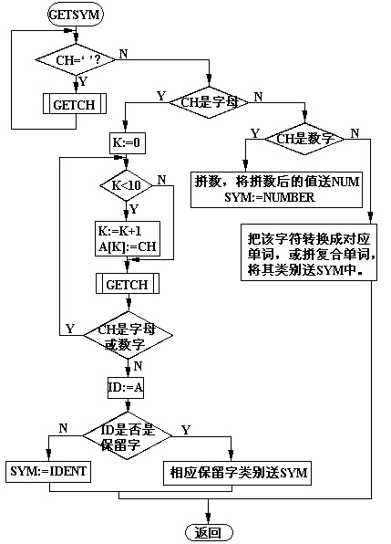
PL/0词法分析程序的设计

Slide 21
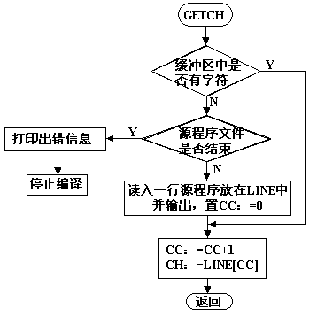

Slide 22
使用状态转换图实现词法分析程序的设计方法
词法分析程序的设计---使用状态转换图实现
表示状态，对应每个状态编一段程序，每个状态调用取字符程序，根据当前字符转到不同的状态，并做相应操作。
表示终态，已识别出一个单词。

Slide 23
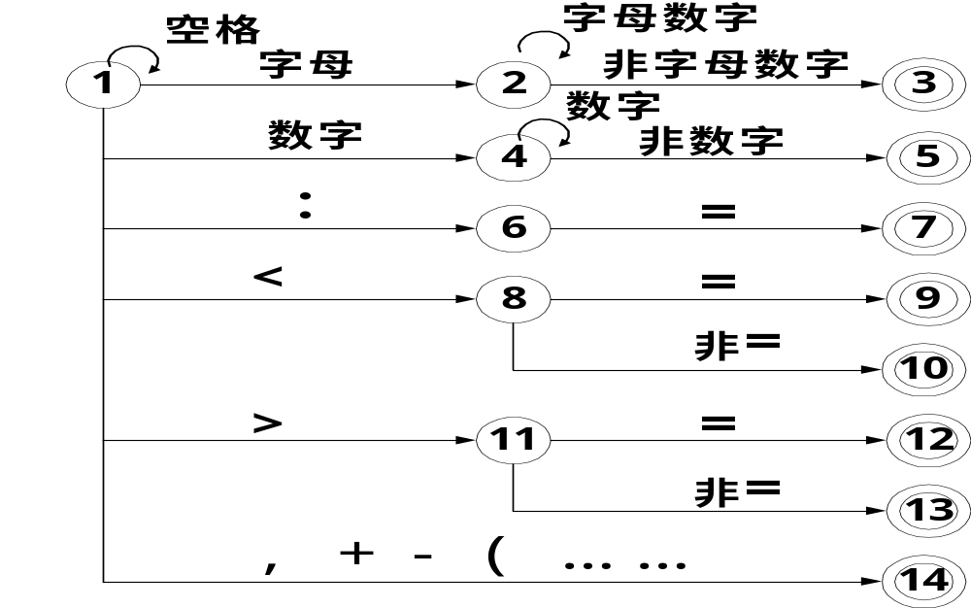
状态图

Slide 24
3 PL/0编译程序的语法分析
PL/0源程序
读单词
词法分析程序
核心
表格管理程序
语法语义分析程序
出错处理程序
代码生成程序
生成目标代码
目标程序

Slide 25
程序
分程序
.

Slide 26
分程序
CONST
ident
=
number
,
;
VAR
ident
,
;
;
PROCEDURE
ident
分程序
;
语句

Slide 27
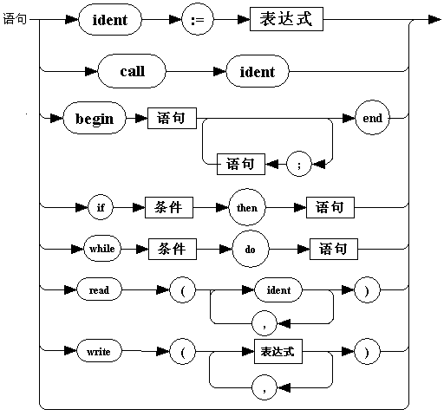

Slide 28
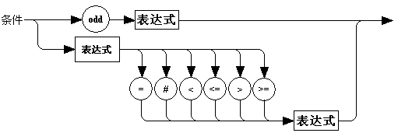
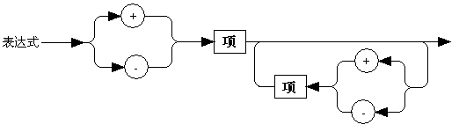
Notes:
判断表达式是否为奇数

Slide 29
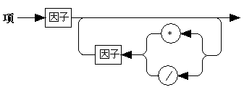
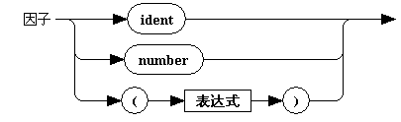

Slide 30
非 终 结 符
FIRST集
FOLLOW集
程序体
const var procedure ident call if begin while read write
. ;
语句
ident call begin if while read write
. ; end
条件
odd + − ( ident number
then do
表达式
+ − ( ident number
. ; ) rop end then do
项
ident number (
. ; ) rop + − end then do
因子
ident number (
. ; ) rop + − * / end then do
PL/0语言的文法是LL(1)文法，可以采用自顶向下分析法

Slide 31
语法分析思想
自顶向下的语法分析
  递归子程序法

Slide 32
语法分析思想
自顶向下的语法分析
VAR A;
BEGIN
READ(A)
END.
<程序>
<分程序>
.
<变量说明部分>
<语句>
VAR
<标识符>
；
<复合语句>
A
BEGIN
<语句>
END
<程序>为文法的
开始符号，以开
始符号作为根结
点构造一棵倒挂
着的语法树。
<读语句>
READ
（
<标识符>
）
A

Slide 33



语法分析思想-递归子程序法
（1）对应每个非终结符的语法单位，都编写一个独立的子程序。在读入第一个单词后，便进入语法分析，由开始符号即“程序”出发，沿语法图箭头方向进行分析。
（2）当遇到非终结符时，调用相应的子程序。从语法图看也就进入了一个语法单位，再沿当前所进入的语法图的箭头方向进行分析。
（3）当遇到终结符时，则判断当前读入的单词是否与图中的终结符相匹配，若匹配，则执行相应的语义翻译程序，再读下一个单词继续分析。

Slide 34

语法分析思想
（4）遇到分支点时将当前的单词与分支点上的多个终结符逐个相比较，若与某个分支点上的终结符匹配，则进入相应的分支，若都不匹配时可能是进入下一个非终结符语法单位或报告出错。
（5）如果一个PL/0语言的单词序列在整个语法分析中，都能逐个得到匹配，直到程序结束符“.”，这就意味着所输入的程序是正确的。对于正确的语法分析作相应的语义翻译，最终得到目标程序。

Slide 35
下面是PL/0的表达式的语法分析，此处无语义处理程序
<表达式>∷=[+|-] <项>{(+|-) <项>}
expr( )
{
if sym in [ +, - ]
{ getsym( ); term( );}
else term( );
while sym in [+, -]
{ getsym( ); term( );}
}

Slide 36
<项>∷=<因子>{(*|/) <因子>}
term( )
{
factor( );
while sym in [*,/]
{getsym( );factor( );}
}

Slide 37
<因子>∷= id|num| ‘(‘<表达式>‘)’
factor( )
{
if(sym==id) getsym( );
else if(sym==num) getsym( );
else if(sym==‘(‘ )
{ getsym ( );expr ( );
if(sym==‘)’) getsym( );
else error( );
}
else error ( );
}

Slide 38
下面是PL/0的表达式的语法分析，在相应的位置会执行语义处理程序
<表达式>∷=[+|-] <项>{(+|-) <项>}
void EXPRESSION(SYMSET FSYS, int LEV, int &TX) {
SYMBOL ADDOP;
if (SYM==PLUS || SYM==MINUS) {
ADDOP=SYM; GetSym();
TERM(SymSetUnion(FSYS,SymSetNew(PLUS,MINUS)),LEV,TX);
if (ADDOP==MINUS) GEN(OPR,0,1);//栈顶元素取反
}
else //非+-开头，直接处理项
TERM(SymSetUnion(FSYS,SymSetNew(PLUS,MINUS)),LEV,TX);
//下面处理{(+|-) <项>}
while (SYM==PLUS || SYM==MINUS) {
ADDOP=SYM; GetSym();
TERM(SymSetUnion(FSYS,SymSetNew(PLUS,MINUS)),LEV,TX);
if (ADDOP==PLUS) GEN(OPR,0,2);
else GEN(OPR,0,3);
}
}

Slide 39
<项>∷=<因子>{(*|/) <因子>}
void TERM(SYMSET FSYS, int LEV, int &TX) { /*TERM*/
SYMBOL MULOP;
FACTOR(SymSetUnion(FSYS,SymSetNew(TIMES, SLASH)), LEV,TX);//处理<因子>
while (SYM==TIMES || SYM==SLASH) {//处理{(*|/) <因子>}
MULOP=SYM; GetSym();
FACTOR(SymSetUnion(FSYS,SymSetNew(TIMES,SLASH)),LEV,TX);
if (MULOP==TIMES) GEN(OPR,0,4);//栈顶2元素相乘
else GEN(OPR,0,5);//栈顶2元素相除
}
} /*TERM*/;

Slide 40
<因子>∷= ident|number| ‘(‘<表达式>‘)’
void FACTOR(SYMSET FSYS, int LEV, int &TX) {
int i;
TEST(FACBEGSYS,FSYS,24);
while (SymIn(SYM,FACBEGSYS)) {
if (SYM==IDENT) { //处理ident
i=POSITION(ID,TX);
if (i==0) Error(11);
else //符号表中可以找到
switch (TABLE[i].KIND) {
case CONSTANT: GEN(LIT,0,TABLE[i].VAL); break;
//将常量值取到运行栈顶
case VARIABLE: GEN(LOD,LEV-TABLE[i].vp.LEVEL,TABLE[i].vp.ADR); break;
//将变量值放到栈顶
case PROCEDUR: Error(21); break;}
GetSym();}

Slide 41
<因子>∷= ident|number| ‘(‘<表达式>‘)’
else
if (SYM==NUMBER) {
if (NUM>AMAX) { Error(31); NUM=0; }
GEN(LIT,0,NUM); //将num值取到运行栈顶
GetSym();
}
else
if (SYM==LPAREN) {//为(
GetSym(); EXPRESSION(SymSetAdd(RPAREN,FSYS),LEV,TX);
if (SYM==RPAREN) GetSym();
else Error(22);
}
TEST(FSYS,FACBEGSYS,23);
}
}

Slide 42
语法语义分析函数block的流程图
见教材22页

Slide 43
4 PL/0编译程序的语义分析
自顶向下语法制导翻译
特点：将语义子程序嵌入到每个递归过程中，通过递归子程序内部的局部量和参数传递语义信息。
对于某个产生式，不必等到产生式右部所有符号扫描后再处理，可在处理一个符号后，随时加进有关该符号的语义子程序。

Slide 44
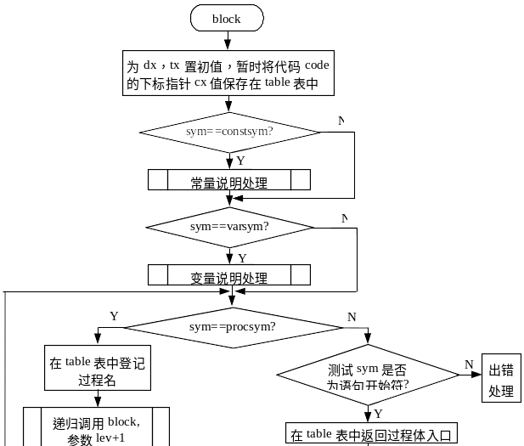
说明部分

Slide 45
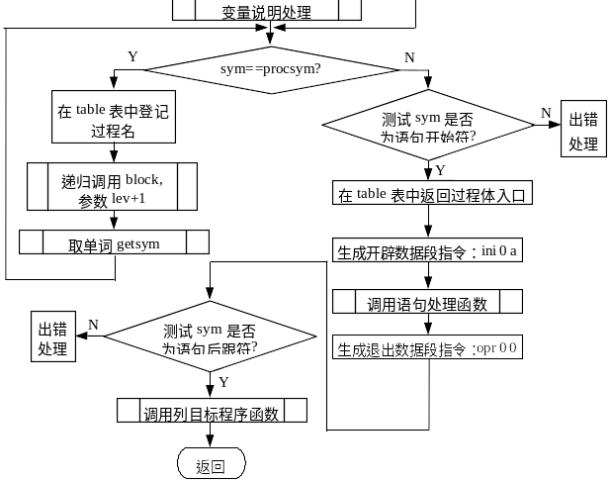

Slide 46
4.1 说明部分的分析
  对每个过程的说明对象填写符号表
  具体要填写标识符的名字、属性、所在层次和分配的相对位置等
  标识符的属性不同时，所需要填写的信息也有所不同
  符号表的填写是由enter函数来完成的

Slide 47
enum object{constant,variable,procedure};
//枚举定义标识符的种类：常量、变量和过程
enum object kind;
struct table1 //符号表为结构体型数据
{char name [AL]; //标识符名字，最长为AL，已定义为10
enum object kind; //标识符名字的种类，为常量、变量或过程
int val； //数值，仅const使用
int level,adr, size; //others
};
struct table1 table[TXMAX+1];
//符号表用一维数组table来表示，最多有TXMAX项，TXMAX已定义为100

Slide 48
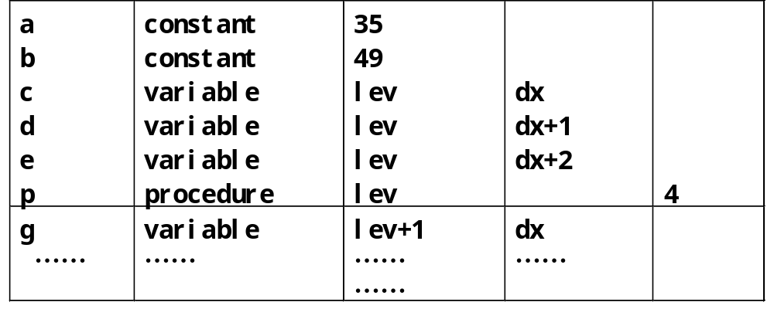
表格管理
const a=35，b=49；
var c，d，e；
procedure p；
var g
name kind level/val adr size

Slide 49
tx : table表的下标指针,是以值参数形式使用的。
dx: 计算每个变量在运行栈中相对本过程基地址的偏移量 ，放在table表中的adr域，生成目标代码时再放在code中的a域

Slide 50
变量定义语句的处理
语法：<变量说明部分>: := var <标识符> {, <标识符>};
if (SYM==VARSYM) {
GetSym();
do {
VarDeclaration(LEV,TX,DX);//处理一个变量
while (SYM==COMMA) { //后跟一个逗号
GetSym();
VarDeclaration(LEV,TX,DX);
} //end while
if (SYM==SEMICOLON) GetSym();
else Error(5); /* 漏掉了','或';' */
}while(SYM==IDENT);
}

Slide 51
变量定义语句的处理
void VarDeclaration (int LEV,int &TX,int &DX) {
if (SYM==IDENT){
ENTER(VARIABLE,LEV,TX,DX);
/* 填写符号表 */
GetSym();
}
else
Error(4); /* var后应为标识符 */
} /*VarDeclaration()*/

Slide 52
函数enter的实现
void enter(enum object k){
tx=tx+1; /* 表的登记项目增加 */
strcpy(table[tx].name,id); /* 记录标识符的名字 */
table[tx].kind=k; /* 标识符的种类（常量、变量或过程）*/
switch(k){ /* 分类别登记符号表 */
case constant: /* 常量 */
if(num>AMAX){
error(31); num=0; }
table[tx].val=num; /* 登记常数的值 */
break;
case variable: /* 变量 */
table[tx].level=lev; /* 登记变量的层次 */
table[tx].adr=dx; /* 登记变量的地址 */
dx++; break;
case procedure: /* 过程 */
table[tx].level=lev; /* 登记过程的层次 */
break; }}
tx ：table表的表尾指针

Slide 53
4.2 过程体部分的分析
  对语句进行语法分析
  语义分析 根据当前读入的符号就可以立即断定它应属于哪一种语句，当语法正确时就生成相应语句功能的目标代码。
  凡遇到标识符，都要调用position函数查找符号表
  若该标识符已定义，则返回它在符号表中的位置，并据此取得有关属性信息，然后翻译生成相应的目标代码
  若符号表中没有该标识符，则返回0，表示出错
  注意查找符号表时是从后向前查

Slide 54
<复合语句> ::= begin<语句>{;<语句>}end
case BEGINSYM: //复合语句是begin…end
GetSym();
STATEMENT(SymSetUnion(SymSetNew(SEMICOLON,ENDSYM),FSYS),LEV,TX); //statement函数用于处理<语句>
while (SymIn(SYM, SymSetAdd(SEMICOLON,STATBEGSYS))) {
if (SYM==SEMICOLON) GetSym();
else Error(10);
STATEMENT( SymSetUnion(SymSetNew(SEMICOLON,ENDSYM),FSYS),LEV,TX);
}
if (SYM==ENDSYM) GetSym();
else Error(17);
break;
Notes:
2009-11-20

Slide 55
<赋值语句> ::= <标识符>:=<表达式>
case IDENT:
i=POSITION(ID,TX);
if (i==0) Error(11); /*标识符未说明*/
else
if (TABLE[i].KIND!=VARIABLE) {
Error(12); i=0; /*赋值语句中, 赋值号左部标识符属性应是变量*/ }
GetSym();
if (SYM==BECOMES) GetSym();
else Error(13); /*赋值语句左部标识符后应是赋值号':='*/
EXPRESSION(FSYS,LEV,TX);
if (i!=0) GEN(STO,LEV-TABLE[i].vp.LEVEL,TABLE[i].vp.ADR); /*将栈顶内容送入某变量单元中*/ break;

Slide 56
<读语句>∷=read‘(’<标识符>{，<标识符>}‘)’
case READSYM:
GetSym();
if (SYM!=LPAREN) Error(34);
else do {
GetSym();
if (SYM==IDENT) i=POSITION(ID,TX); else i=0;
if (i==0) Error(35);
else {GEN(OPR,0,16); /*从命令行读入一个输入置于栈顶*/
GEN(STO,LEV-TABLE[i].vp.LEVEL,TABLE[i].vp.ADR);}
/*将栈顶内容送入某变量单元中*/
GetSym();
}while(SYM==COMMA); //逗号”,”隔开
if (SYM!=RPAREN) { // )结束
Error(33);
while (!SymIn(SYM,FSYS)) GetSym();}
else GetSym();

Slide 57
4.3 PL/0编译程序目标代码的结构
目标代码pcode是一种假想栈式计算机的汇编语言。
指令格式：
f l a
f 功能码
l 层次差
a 根据不同的指令有所区别
Notes:
可以作为代码生成这一章的讲解稿

Slide 58
struct instruction{ /* 目标代码的结构 */
enum fct f;
int l;
int a;
};
struct instruction code[CXMAX]; /* 记录所生成的目标代码 */

Slide 59
8条目标指令
f | l | a
int | 0 | 常 量
lit | 0 | 常 量
lod | 层次差 | 数据地址
sto | 层次差 | 数据地址
cal | 层次差 | 程序地址
jmp | 0 | 程序地址
jpc | 0 | 程序地址
opr | 0 | 运算类别
层次差为变量名或过程名引用和声明之间的静态层次差
程序地址为目标数组code的下标
数据地址为变量在局部存贮中的相对地址

Slide 60
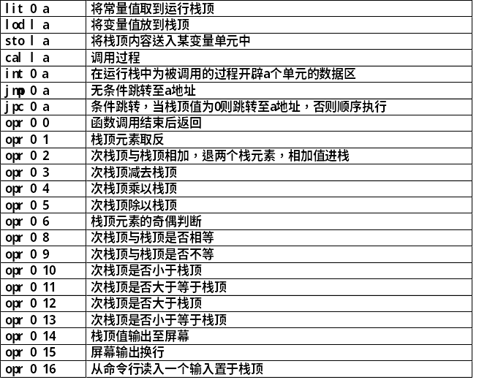
23条指令详解
根据上面的解释去理解函数interpret( )

Slide 61
4.4 PL/0编译程序目标代码的生成
PL/0语言的代码生成是由函数gen完成。
gen有三个参数，分别代表目标代码的功能码，层差和位移量。
  gen(opr,0,16); gen(sto,lev-level,adr)
生成的代码顺序放在数组code中
  code为一维数组，数组元素为结构体型数据。每个元素就是一条目标指令。cx为指令的指针，由0开始顺序增加
  目标代码的顺序是内层过程的在前边，主程序的目标代码在最后

Slide 62
代码生成的实现
void GEN(FCT X, int Y, int Z) {
if (CX>CXMAX) {
Form1->printfs("PROGRAM TOO LONG");
fprintf(FOUT,"PROGRAM TOO LONG\n");
fclose(FOUT);
exit(0);
}
CODE[CX].F=X; CODE[CX].L=Y; CODE[CX].A=Z;
CX++;
} /*GEN*/

Slide 63
代码生成的规则
（1）每个过程开始前，生成1条jmp 0 0指令，若连续嵌套说明几个过程，则连续生成几条jmp 0 0指令。这条指令的含义是可以跳转到相应的过程，其中跳转地址是在此过程的目标代码生成后，再进行回填。
（2）进入每个过程后，首先生成一条int 0 a指令（a=局部变量数+3），其含义是在数据栈中为被调用的过程开辟a个单元的数据区。
（3）一个过程结束后，生成一条opr 0 0指令，表明返回调用点。

Slide 64
代码生成的规则
（4）在语句中遇到常量（不论是常数还是常量标识符）时，生成一条lit 0 a指令（a=常量值），其含义是将常量值置于数据栈的栈顶。这条指令是在factor函数中生成的。
（5）在语句中遇到变量时，生成一条lod lev-level adr指令，其中，lev是该语句所在过程段的层次， level是变量说明的层次， adr是变量的相对地址。这条指令也是在factor函数中生成的。
（6）有关表达式及各种语句的翻译规则见下面的详细解释。

Slide 65
表达式的翻译
算术表达式
条件表达式
后缀式
Y op Z
Y Z op
No. | f | l | a
100 | lod | Y层次差 | Y相对地址
101 | lod | Z层次差 | Z相对地址
102 | opr | --- | OP

Slide 66
opr 0 1 | 栈顶元素取反
opr 0 2 | 次栈顶与栈顶相加，退两个栈元素，相加值进栈
opr 0 3 | 次栈顶减去栈顶
opr 0 4 | 次栈顶乘以栈顶
opr 0 5 | 次栈顶除以栈顶
opr 0 6 | 栈顶元素的奇偶判断
opr 0 8 | 次栈顶与栈顶是否相等
opr 0 9 | 次栈顶与栈顶是否不等
opr 0 10 | 次栈顶是否小于栈顶
opr 0 11 | 次栈顶是否大于等于栈顶
opr 0 12 | 次栈顶是否大于栈顶
opr 0 13 | 次栈顶是否小于等于栈顶

Slide 67
赋值语句的翻译
将T(ident“=” expression)依次翻译成：
Step1. T(expression) //例如，调用Expression(…)
//翻译expression，运算结果存于栈顶
Step2. sto l a
（将栈顶元素值赋给层差为l、相对位置为a的变量即ident）
X := Y op Z
No. | f | l | a
100 | lod | Y层次差 | Y相对地址
101 | lod | Z层次差 | Z相对地址
102 | opr | --- | OP
103 | sto | X层次差 | X相对地址

Slide 68
read、write语句的翻译
将T(“read” “(” ident ”)” )翻译成：
opr 0 16（先读入一个数据置于栈顶）
sto l a（将栈顶元素即刚读入的数据出栈，值赋给层差为l、相对位置为a的变量）
将T(“write” “(” ident ”)” )翻译成：
opr 0 14（输出栈顶的数据）
opr 0 15 （输出一个换行符）

Slide 69
call语句的翻译
将T(“call” ident )翻译成：
call l a
l是过程调用层和过程定义层的差值，用来计算出被调用过程在数据栈对应的过程段的静态链接地址SL，以保证变量的正确存取
a是被调用过程的起始地址

Slide 70
if和while语句的翻译
要生成一些跳转指令，而跳转的目标地址大都是未知的
采用回填技术
  产生跳转目标地址不明确的指令时，先保留这些指令的地址（code数组的下标）
  等到目标地址明确后再回过来将该跳转指令的目标地址补上，使其成为完整的指令

Slide 71
if、while语句目标代码生成的模式（L1，L2是代码地址)
if C then S | while C do S
条件C的目标代码 jpc -- L1 语句S的目标代码 L1: ... | L1: 条件C的目标代码 jpc – L2 语句S的目标代码 jmp L1 L2: ...

Slide 72
结构变换， 地址返填
<IF语句>∷=if<条件>then<语句>
if c then s getsym;
condition;//调用条件处理函数
if sym=thensym
then getsym
else error(16);
cx1:= cx;//保存当前指令地址
gen(jpc,0,0)//生成条件跳转指令，地址暂写0
statement( );//处理then后的语句
code[cx1].a:=cx;//经过statement处理后，cx为then后语句执行完的位置，它正是前面未定的跳转地址。

Slide 73
<IF语句>∷=if<条件>then<语句>
if C then S
条件C的目标代码 jpc -- L1 语句S的目标代码 L1: ...
case IFSYM:
GetSym();
CONDITION(SymSetUnion(SymSetNew
(THENSYM,DOSYM),FSYS),LEV,TX);
if (SYM==THENSYM) GetSym();
else Error(16); //if后缺‘then’
CX1=CX; //保存当前指令地址
GEN(JPC,0,0); //生成条件跳转指令。当条件为假时，跳转至a，此处的a 还需要修改; 否则顺序执行
STATEMENT(FSYS,LEV,TX);
CODE[CX1].A=CX; //代码回填。当条件为假时，需要跳转 的地址已经获得，故修改相应的代码指令
break;

Slide 74
if语句示例
0 jmp 0 1
1 ini 0 6
2 opr 0 16
3 sto 0 3
4 opr 0 16
5 sto 0 4
6 opr 0 16
7 sto 0 5
8 lod 0 3
9 lit 0 6
10 opr 0 12
11 jpc 0 15
12 lod 0 4
13 opr 0 14
14 opr 0 15
15 lod 0 5
16 opr 0 14
17 opr 0 15
18 opr 0 0
var a,b,c;
begin
read(a);
read(b);
read(c);
if a>6 then
write(b);
write(c)
end.

Slide 75
思考：if<条件>then<语句>
      else<语句>
      该如何实现？请写出代码

Slide 76
<循环语句>::= while<条件>do<语句>
if (strcmp(sym,"whilesym")==0){
cx1=cx; /*保留此地址*/
getsym();
condition(add(temp5,fsys));
cx2=cx; /*保留此地址*/
gen(jpc,0,0); /*条件不成立时跳转至
cx地址，否则顺序执行 */
if (strcmp(sym,"dosym")==0) getsym();
else error(18);
statement(fsys,plev);
gen(jmp,0,cx1); /*无条件跳转至cx1 */
code[cx2].a=cx; /*回填*/}
while C do S
L1: 条件C的目标代码 jpc – L2 语句S的目标代码 jmp L1 L2: ...

Slide 77
例5.20
const a=10;
var b,c;
procedure p;
begin
c:=b+a
end;
begin
read(b);
while b#0 do
begin
call p;
write(2*c);
read(b);
end
end.
此程序生成的目标代码及相应含义如下

Slide 78
例5.20
0 jmp 0 8 8为主程序入口
1 jmp 0 2 2为过程P的入口
2 int 0 3 在栈中开辟3个数据单元
3 lod 1 3 相对位置为3的变量即b进栈，1表示调用层与说明层的层差为1
4 lit 0 10 常量10进栈
5 opr 0 2 次栈顶与栈顶相加,栈顶元素出栈结果给次栈顶元素
6 sto 1 4 栈顶元素出栈，值给相对位置为4的变量，1表示调用层与说明层的层差
7 opr 0 0 退出过程P
8 int 0 5 在栈中开辟5个数据单元
opr 0 16 从屏幕上（提示符为？）读入一个数进栈
sto 0 3 栈顶元素出栈，值给相对位置为3的变量即b

Slide 79
例5.20
while b#0 do
begin
call p;
write(2*c);
read(b);
end
11 lod 0 3 本层相对位置为3的变量即b进栈
12 lit 0 0 常量0进栈
13 opr 0 9 次栈顶与栈顶是否不等
14 jpc 0 24 当栈顶值为0则跳转至24，否则执行15
15 cal 0 2 调用入口地址为2的过程
16 lit 0 2 常量2进栈
17 lod 0 4 相对位置为4的变量即c 进栈
18 opr 0 4 次栈顶与栈顶相乘,栈顶元素出栈结果给次栈顶元素
opr 0 14 打印栈顶元素，出栈
20 opr 0 15 打印换行
21 opr 0 16 从屏幕上（提示符为？）读入一个数进栈
22 sto 0 3 栈顶元素出栈，值给相对位置为3的变量即b
jmp0 11 无条件转移到地址11
opr 0 0 退出主程序

Slide 80
例5.20 的执行实例
例5.20 的执行实例

Slide 81
6 PL/0目标代码解释执行时的存储分配
pcode解释器的结构
i
保存目标代码
指令寄存器
code
p
程序地址寄存器
程序存储器
b
执行时的数据栈
基本地址寄存器
s
t
地址寄存器
数据存储器

Slide 82
（1）程序存储器code
struct instruction{
enum fct f ;
int l;
int a;
};
struct instruction code[CXMAX];
（2）数据存储器s
int s[STACKSIZE]; //栈
在调用一个过程时，先要在数据栈顶为过程及其变量分配一些位置。所有操作运算都在栈顶找到它的操作数，并以计算结果代之。栈顶数据元素在数据栈的位置通过地址寄存器t标记。

Slide 83
（3）程序地址寄存器p
int p=0;
p是code数组的索引地址，用来存放下一条要解释执行指令在程序存储器code里的位置。在解释执行时才用到，初值为0，即第1条要解释执行的指令存放在code[0]。
（4）地址寄存器t
int t=0;
地址寄存器t是s数组的索引地址，由于数据存储器被当作数据栈使用，它用来存放数据栈s的栈顶位置。在解释执行时才用到，初值为0，在解释执行前，数据栈是空栈。。

Slide 84
（5）指令寄存器i
struct instruction i;
用来存放正在解释执行的一条目标代码指令。在解释程序里，每次通过i=code[p]；和p=p+1；这两条赋值语句，完成从程序存储器code中取指令，以及使程序地址寄存器p指向下一条指令位置的任务。
（6）基本地址寄存器b
int b=1;
在解释执行时用到，初值为1，它等于正在执行的过程段在数据栈的起始地址。

Slide 85
活动记录
静态链
动态链
返回地址
连接数据（也称联系单元）
局部数据区

Slide 86
三个联系单元：
  SL：静态链，指向定义该过程的直接外层过程的活动记录的基地址，以确保变量的正确存取。
  DL：动态链，指向调用该过程前正在运行的那个过程的活动记录的基地址，以确保能返回到调用过程段。
  RA：返回地址，保存该被调过程返回后的地址，即当时程序的地址寄存器p的值，也就是调用过程指令的下一条指令的地址，用来确保返回到正确的指令地址。

Slide 87
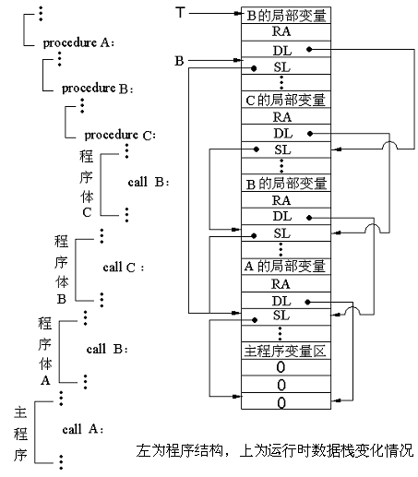

Slide 88
以下两条指令协助call完成过程调用和返回
  int 0 a
  过程目标程序的入口，开辟数据段。a为局部变量个数+3。开辟数据段的结果是改变栈顶寄存器t的值，即t=t+a。
  在block中调用statement之前调用gen(int,0,dx);
  opr 0 0
  过程目标程序的出口，释放数据段。恢复调用该过程前正在运行的过程的数据段基地址寄存器的值和栈顶寄存器的值，并将返回地址送到地址寄存器p中，以使调用前的程序从断点开始继续执行。
  在block中调用statement之后调用gen(opr,0,0);

Slide 89
目标代码在函数interpret( )中解释执行
void interpret()
{……
do{
……
switch(i.f){
case lit:t=t+1;
s[t]=i.a;
break;
case opr:
switch(i.a){
case 0: t=b-1;
p=s[t+3];
b=s[t+2];
break;
case 1:s[t]=-s[t];
break;
case 2:t=t-1;
s[t]=s[t]+s[t+1];
break;
case 3:t=t-1;
s[t]=s[t]-s[t+1];
break;
case 4: t=t-1;
s[t]=s[t]*s[t+1];
break;
case 5: t=t-1;
s[t]=s[t]/s[t+1];
break;
……

Slide 90
interpret
三个寄存器赋初值
t:=0; b:=1; p:=0;
解释执行的流程图
主程序的SL，DL，RA赋初值
s[1]:=0; s[2]=0; s[3]=0;
i:=code[p];
p:=p+1;
执行指令i
主程序
的RA s[3]=0
P=0?
N
Y
返回

Slide 91
附 目标代码的解释执行
几条特殊指令的解释执行：
过程入口：开辟a个单元（见教材304页）
int: t:=t+a; （ t是当前栈顶值）
过程出口：释放数据段（退栈）（见教材302页）
opr: case a of (*operator*)
0: begin (*return*)
t:=b-1; 恢复调用前栈顶
p:=s[t+3]; 送返回地址到p
b:=s[t+2] 恢复调用前基地址
end;
Notes:
结合后页的图来理解。

Slide 92
附 目标代码的解释执行
过程出口
t
.
.
t:=b-1;
p:=s[t+3];
b:=s[t+2]
Q
RA
DL
SL
b
t
M
b

Slide 93
附 目标代码的解释执行
调用过程：
cal: begin (*generat new block mark*)
s[t+1]:=base(l); 填写静态链
s[t+2]:=b; 填写动态链
s[t+3]:=p; 填写返回地址
b:=t+1; 被调用过程的基地址
p:=a 过程入口地址a送p
end;
Notes:
可以结合前面两页来理解。

Slide 94
附 目标代码的解释执行
function base(l:integer): integer;
var b1:integer;
begin b1:=b; (*find base l level down*)
while l>0 do
begin
b1:=s[b1]; l:=l-1;
end;
base:=b1
end (*base*);

Slide 95
附 目标代码的解释执行
base (l:integer): integer;
q
b
b
p
b
b
m
b
0

Slide 97
类P-code虚拟机
p
( 0) jmp 0 8 转向主程序入口
( 1) jmp 0 2 转向过程p入口
( 2) int 0 3 过程p入口,为过程p开辟空间
( 3) lod 1 3 取变量b的值到栈顶
( 4) lit 0 10 取常数10到栈顶
( 5) opr 0 2 次栈顶与栈顶相加
( 6) sto 1 4 栈顶值送变量c中
( 7) opr 0 0 退栈并返回调用点(16)
( 8) int 0 5 主程序入口开辟5个栈空间
( 9) opr 0 16 从命令行读入值置于栈顶
(10) sto 0 3 将栈顶值存入变量b中
(11) lod 0 3 将变量b的值取至栈顶
(12) lit 0 0 将常数值0进栈
(13) opr 0 9 次栈顶与栈顶是否不等
(14) jpc 0 24 相等时转(24)（条件不满足转）
(15) cal 0 2 调用过程p
(16) lit 0 2 常数值2进栈
(17) lod 0 4 将变量c的值取至栈顶
(18) opr 0 4 次栈顶与栈顶相乘(2*c)
(19) opr 0 14 栈顶值输出至屏幕
(20) opr 0 15 换行
(21) opr 0 16 从命令行读取值到栈顶
(22) sto 0 3 栈顶值送变量b中
(23) jmp 0 11 无条件转到循环入口(11)
(24) opr 0 0 结束退栈
例
const a=10;
var b,c;
procedure p;
begin
c:=b+a;
end;
begin
read(b);
while b#0 do
begin
call p;
write(2*c);
read(b);
end
end.
b
t

Slide 98
类P-code虚拟机
( 0) jmp 0 8 转向主程序入口
( 1) jmp 0 2 转向过程p入口
( 2) int 0 3 过程p入口,为过程p开辟空间
( 3) lod 1 3 取变量b的值到栈顶
( 4) lit 0 10 取常数10到栈顶
( 5) opr 0 2 次栈顶与栈顶相加
( 6) sto 1 4 栈顶值送变量c中
( 7) opr 0 0 退栈并返回调用点(16)
( 8) int 0 5 主程序入口开辟5个栈空间
( 9) opr 0 16 从命令行读入值置于栈顶
(10) sto 0 3 将栈顶值存入变量b中
(11) lod 0 3 将变量b的值取至栈顶
(12) lit 0 0 将常数值0进栈
(13) opr 0 9 次栈顶与栈顶是否不等
(14) jpc 0 24 相等时转(24)（条件不满足转）
(15) cal 0 2 调用过程p
(16) lit 0 2 常数值2进栈
(17) lod 0 4 将变量c的值取至栈顶
(18) opr 0 4 次栈顶与栈顶相乘(2*c)
(19) opr 0 14 栈顶值输出至屏幕
(20) opr 0 15 换行
(21) opr 0 16 从命令行读取值到栈顶
(22) sto 0 3 栈顶值送变量b中
(23) jmp 0 11 无条件转到循环入口(11)
(24) opr 0 0 结束退栈
例
const a=10;
var b,c;
procedure p;
begin
c:=b+a;
end;
begin
read(b);
while b#0 do
begin
call p;
write(2*c);
read(b);
end
end.
p
b
t

Slide 99
类P-code虚拟机
( 0) jmp 0 8 转向主程序入口
( 1) jmp 0 2 转向过程p入口
( 2) int 0 3 过程p入口,为过程p开辟空间
( 3) lod 1 3 取变量b的值到栈顶
( 4) lit 0 10 取常数10到栈顶
( 5) opr 0 2 次栈顶与栈顶相加
( 6) sto 1 4 栈顶值送变量c中
( 7) opr 0 0 退栈并返回调用点(16)
( 8) int 0 5 主程序入口开辟5个栈空间
( 9) opr 0 16 从命令行读入值置于栈顶
(10) sto 0 3 将栈顶值存入变量b中
(11) lod 0 3 将变量b的值取至栈顶
(12) lit 0 0 将常数值0进栈
(13) opr 0 9 次栈顶与栈顶是否不等
(14) jpc 0 24 相等时转(24)（条件不满足转）
(15) cal 0 2 调用过程p
(16) lit 0 2 常数值2进栈
(17) lod 0 4 将变量c的值取至栈顶
(18) opr 0 4 次栈顶与栈顶相乘(2*c)
(19) opr 0 14 栈顶值输出至屏幕
(20) opr 0 15 换行
(21) opr 0 16 从命令行读取值到栈顶
(22) sto 0 3 栈顶值送变量b中
(23) jmp 0 11 无条件转到循环入口(11)
(24) opr 0 0 结束退栈
例
const a=10;
var b,c;
procedure p;
begin
c:=b+a;
end;
begin
read(b);
while b#0 do
begin
call p;
write(2*c);
read(b);
end
end.
p
t
0
0
0
b

Slide 100
类P-code虚拟机
( 0) jmp 0 8 转向主程序入口
( 1) jmp 0 2 转向过程p入口
( 2) int 0 3 过程p入口,为过程p开辟空间
( 3) lod 1 3 取变量b的值到栈顶
( 4) lit 0 10 取常数10到栈顶
( 5) opr 0 2 次栈顶与栈顶相加
( 6) sto 1 4 栈顶值送变量c中
( 7) opr 0 0 退栈并返回调用点(16)
( 8) int 0 5 主程序入口开辟5个栈空间
( 9) opr 0 16 从命令行读入值置于栈顶
(10) sto 0 3 将栈顶值存入变量b中
(11) lod 0 3 将变量b的值取至栈顶
(12) lit 0 0 将常数值0进栈
(13) opr 0 9 次栈顶与栈顶是否不等
(14) jpc 0 24 相等时转(24)（条件不满足转）
(15) cal 0 2 调用过程p
(16) lit 0 2 常数值2进栈
(17) lod 0 4 将变量c的值取至栈顶
(18) opr 0 4 次栈顶与栈顶相乘(2*c)
(19) opr 0 14 栈顶值输出至屏幕
(20) opr 0 15 换行
(21) opr 0 16 从命令行读取值到栈顶
(22) sto 0 3 栈顶值送变量b中
(23) jmp 0 11 无条件转到循环入口(11)
(24) opr 0 0 结束退栈
例
const a=10;
var b,c;
procedure p;
begin
c:=b+a;
end;
begin
read(b);
while b#0 do
begin
call p;
write(2*c);
read(b);
end
end.
t
5
p
0
0
0
b

Slide 101
类P-code虚拟机
( 0) jmp 0 8 转向主程序入口
( 1) jmp 0 2 转向过程p入口
( 2) int 0 3 过程p入口,为过程p开辟空间
( 3) lod 1 3 取变量b的值到栈顶
( 4) lit 0 10 取常数10到栈顶
( 5) opr 0 2 次栈顶与栈顶相加
( 6) sto 1 4 栈顶值送变量c中
( 7) opr 0 0 退栈并返回调用点(16)
( 8) int 0 5 主程序入口开辟5个栈空间
( 9) opr 0 16 从命令行读入值置于栈顶
(10) sto 0 3 将栈顶值存入变量b中
(11) lod 0 3 将变量b的值取至栈顶
(12) lit 0 0 将常数值0进栈
(13) opr 0 9 次栈顶与栈顶是否不等
(14) jpc 0 24 相等时转(24)（条件不满足转）
(15) cal 0 2 调用过程p
(16) lit 0 2 常数值2进栈
(17) lod 0 4 将变量c的值取至栈顶
(18) opr 0 4 次栈顶与栈顶相乘(2*c)
(19) opr 0 14 栈顶值输出至屏幕
(20) opr 0 15 换行
(21) opr 0 16 从命令行读取值到栈顶
(22) sto 0 3 栈顶值送变量b中
(23) jmp 0 11 无条件转到循环入口(11)
(24) opr 0 0 结束退栈
例
const a=10;
var b,c;
procedure p;
begin
c:=b+a;
end;
begin
read(b);
while b#0 do
begin
call p;
write(2*c);
read(b);
end
end.
t
p
5
0
0
0
b

Slide 102
类P-code虚拟机
( 0) jmp 0 8 转向主程序入口
( 1) jmp 0 2 转向过程p入口
( 2) int 0 3 过程p入口,为过程p开辟空间
( 3) lod 1 3 取变量b的值到栈顶
( 4) lit 0 10 取常数10到栈顶
( 5) opr 0 2 次栈顶与栈顶相加
( 6) sto 1 4 栈顶值送变量c中
( 7) opr 0 0 退栈并返回调用点(16)
( 8) int 0 5 主程序入口开辟5个栈空间
( 9) opr 0 16 从命令行读入值置于栈顶
(10) sto 0 3 将栈顶值存入变量b中
(11) lod 0 3 将变量b的值取至栈顶
(12) lit 0 0 将常数值0进栈
(13) opr 0 9 次栈顶与栈顶是否不等
(14) jpc 0 24 相等时转(24)（条件不满足转）
(15) cal 0 2 调用过程p
(16) lit 0 2 常数值2进栈
(17) lod 0 4 将变量c的值取至栈顶
(18) opr 0 4 次栈顶与栈顶相乘(2*c)
(19) opr 0 14 栈顶值输出至屏幕
(20) opr 0 15 换行
(21) opr 0 16 从命令行读取值到栈顶
(22) sto 0 3 栈顶值送变量b中
(23) jmp 0 11 无条件转到循环入口(11)
(24) opr 0 0 结束退栈
例
const a=10;
var b,c;
procedure p;
begin
c:=b+a;
end;
begin
read(b);
while b#0 do
begin
call p;
write(2*c);
read(b);
end
end.
t
5
p
5
0
0
0
b

Slide 103
类P-code虚拟机
( 0) jmp 0 8 转向主程序入口
( 1) jmp 0 2 转向过程p入口
( 2) int 0 3 过程p入口,为过程p开辟空间
( 3) lod 1 3 取变量b的值到栈顶
( 4) lit 0 10 取常数10到栈顶
( 5) opr 0 2 次栈顶与栈顶相加
( 6) sto 1 4 栈顶值送变量c中
( 7) opr 0 0 退栈并返回调用点(16)
( 8) int 0 5 主程序入口开辟5个栈空间
( 9) opr 0 16 从命令行读入值置于栈顶
(10) sto 0 3 将栈顶值存入变量b中
(11) lod 0 3 将变量b的值取至栈顶
(12) lit 0 0 将常数值0进栈
(13) opr 0 9 次栈顶与栈顶是否不等
(14) jpc 0 24 相等时转(24)（条件不满足转）
(15) cal 0 2 调用过程p
(16) lit 0 2 常数值2进栈
(17) lod 0 4 将变量c的值取至栈顶
(18) opr 0 4 次栈顶与栈顶相乘(2*c)
(19) opr 0 14 栈顶值输出至屏幕
(20) opr 0 15 换行
(21) opr 0 16 从命令行读取值到栈顶
(22) sto 0 3 栈顶值送变量b中
(23) jmp 0 11 无条件转到循环入口(11)
(24) opr 0 0 结束退栈
例
const a=10;
var b,c;
procedure p;
begin
c:=b+a;
end;
begin
read(b);
while b#0 do
begin
call p;
write(2*c);
read(b);
end
end.
t
0
5
p
5
0
0
0
b

Slide 104
类P-code虚拟机
( 0) jmp 0 8 转向主程序入口
( 1) jmp 0 2 转向过程p入口
( 2) int 0 3 过程p入口,为过程p开辟空间
( 3) lod 1 3 取变量b的值到栈顶
( 4) lit 0 10 取常数10到栈顶
( 5) opr 0 2 次栈顶与栈顶相加
( 6) sto 1 4 栈顶值送变量c中
( 7) opr 0 0 退栈并返回调用点(16)
( 8) int 0 5 主程序入口开辟5个栈空间
( 9) opr 0 16 从命令行读入值置于栈顶
(10) sto 0 3 将栈顶值存入变量b中
(11) lod 0 3 将变量b的值取至栈顶
(12) lit 0 0 将常数值0进栈
(13) opr 0 9 次栈顶与栈顶是否不等
(14) jpc 0 24 相等时转(24)（条件不满足转）
(15) cal 0 2 调用过程p
(16) lit 0 2 常数值2进栈
(17) lod 0 4 将变量c的值取至栈顶
(18) opr 0 4 次栈顶与栈顶相乘(2*c)
(19) opr 0 14 栈顶值输出至屏幕
(20) opr 0 15 换行
(21) opr 0 16 从命令行读取值到栈顶
(22) sto 0 3 栈顶值送变量b中
(23) jmp 0 11 无条件转到循环入口(11)
(24) opr 0 0 结束退栈
例
const a=10;
var b,c;
procedure p;
begin
c:=b+a;
end;
begin
read(b);
while b#0 do
begin
call p;
write(2*c);
read(b);
end
end.
t
1
5
p
0
0
0
b

Slide 105
类P-code虚拟机
( 0) jmp 0 8 转向主程序入口
( 1) jmp 0 2 转向过程p入口
( 2) int 0 3 过程p入口,为过程p开辟空间
( 3) lod 1 3 取变量b的值到栈顶
( 4) lit 0 10 取常数10到栈顶
( 5) opr 0 2 次栈顶与栈顶相加
( 6) sto 1 4 栈顶值送变量c中
( 7) opr 0 0 退栈并返回调用点(16)
( 8) int 0 5 主程序入口开辟5个栈空间
( 9) opr 0 16 从命令行读入值置于栈顶
(10) sto 0 3 将栈顶值存入变量b中
(11) lod 0 3 将变量b的值取至栈顶
(12) lit 0 0 将常数值0进栈
(13) opr 0 9 次栈顶与栈顶是否不等
(14) jpc 0 24 相等时转(24)（条件不满足转）
(15) cal 0 2 调用过程p
(16) lit 0 2 常数值2进栈
(17) lod 0 4 将变量c的值取至栈顶
(18) opr 0 4 次栈顶与栈顶相乘(2*c)
(19) opr 0 14 栈顶值输出至屏幕
(20) opr 0 15 换行
(21) opr 0 16 从命令行读取值到栈顶
(22) sto 0 3 栈顶值送变量b中
(23) jmp 0 11 无条件转到循环入口(11)
(24) opr 0 0 结束退栈
例
const a=10;
var b,c;
procedure p;
begin
c:=b+a;
end;
begin
read(b);
while b#0 do
begin
call p;
write(2*c);
read(b);
end
end.
t
5
p
0
0
0
b

Slide 106
类P-code虚拟机
( 0) jmp 0 8 转向主程序入口
( 1) jmp 0 2 转向过程p入口
( 2) int 0 3 过程p入口,为过程p开辟空间
( 3) lod 1 3 取变量b的值到栈顶
( 4) lit 0 10 取常数10到栈顶
( 5) opr 0 2 次栈顶与栈顶相加
( 6) sto 1 4 栈顶值送变量c中
( 7) opr 0 0 退栈并返回调用点(16)
( 8) int 0 5 主程序入口开辟5个栈空间
( 9) opr 0 16 从命令行读入值置于栈顶
(10) sto 0 3 将栈顶值存入变量b中
(11) lod 0 3 将变量b的值取至栈顶
(12) lit 0 0 将常数值0进栈
(13) opr 0 9 次栈顶与栈顶是否不等
(14) jpc 0 24 相等时转(24)（条件不满足转）
(15) cal 0 2 调用过程p
(16) lit 0 2 常数值2进栈
(17) lod 0 4 将变量c的值取至栈顶
(18) opr 0 4 次栈顶与栈顶相乘(2*c)
(19) opr 0 14 栈顶值输出至屏幕
(20) opr 0 15 换行
(21) opr 0 16 从命令行读取值到栈顶
(22) sto 0 3 栈顶值送变量b中
(23) jmp 0 11 无条件转到循环入口(11)
(24) opr 0 0 结束退栈
例
const a=10;
var b,c;
procedure p;
begin
c:=b+a;
end;
begin
read(b);
while b#0 do
begin
call p;
write(2*c);
read(b);
end
end.
p
16
0
0
b
t
5
0
0
0

Slide 107
类P-code虚拟机
( 0) jmp 0 8 转向主程序入口
( 1) jmp 0 2 转向过程p入口
( 2) int 0 3 过程p入口,为过程p开辟空间
( 3) lod 1 3 取变量b的值到栈顶
( 4) lit 0 10 取常数10到栈顶
( 5) opr 0 2 次栈顶与栈顶相加
( 6) sto 1 4 栈顶值送变量c中
( 7) opr 0 0 退栈并返回调用点(16)
( 8) int 0 5 主程序入口开辟5个栈空间
( 9) opr 0 16 从命令行读入值置于栈顶
(10) sto 0 3 将栈顶值存入变量b中
(11) lod 0 3 将变量b的值取至栈顶
(12) lit 0 0 将常数值0进栈
(13) opr 0 9 次栈顶与栈顶是否不等
(14) jpc 0 24 相等时转(24)（条件不满足转）
(15) cal 0 2 调用过程p
(16) lit 0 2 常数值2进栈
(17) lod 0 4 将变量c的值取至栈顶
(18) opr 0 4 次栈顶与栈顶相乘(2*c)
(19) opr 0 14 栈顶值输出至屏幕
(20) opr 0 15 换行
(21) opr 0 16 从命令行读取值到栈顶
(22) sto 0 3 栈顶值送变量b中
(23) jmp 0 11 无条件转到循环入口(11)
(24) opr 0 0 结束退栈
例
const a=10;
var b,c;
procedure p;
begin
c:=b+a;
end;
begin
read(b);
while b#0 do
begin
call p;
write(2*c);
read(b);
end
end.
p
t
16
0
0
b
5
0
0
0

Slide 108
类P-code虚拟机
( 0) jmp 0 8 转向主程序入口
( 1) jmp 0 2 转向过程p入口
( 2) int 0 3 过程p入口,为过程p开辟空间
( 3) lod 1 3 取变量b的值到栈顶
( 4) lit 0 10 取常数10到栈顶
( 5) opr 0 2 次栈顶与栈顶相加
( 6) sto 1 4 栈顶值送变量c中
( 7) opr 0 0 退栈并返回调用点(16)
( 8) int 0 5 主程序入口开辟5个栈空间
( 9) opr 0 16 从命令行读入值置于栈顶
(10) sto 0 3 将栈顶值存入变量b中
(11) lod 0 3 将变量b的值取至栈顶
(12) lit 0 0 将常数值0进栈
(13) opr 0 9 次栈顶与栈顶是否不等
(14) jpc 0 24 相等时转(24)（条件不满足转）
(15) cal 0 2 调用过程p
(16) lit 0 2 常数值2进栈
(17) lod 0 4 将变量c的值取至栈顶
(18) opr 0 4 次栈顶与栈顶相乘(2*c)
(19) opr 0 14 栈顶值输出至屏幕
(20) opr 0 15 换行
(21) opr 0 16 从命令行读取值到栈顶
(22) sto 0 3 栈顶值送变量b中
(23) jmp 0 11 无条件转到循环入口(11)
(24) opr 0 0 结束退栈
例
const a=10;
var b,c;
procedure p;
begin
c:=b+a;
end;
begin
read(b);
while b#0 do
begin
call p;
write(2*c);
read(b);
end
end.
t
p
5
16
0
0
b
5
0
0
0

Slide 109
类P-code虚拟机
( 0) jmp 0 8 转向主程序入口
( 1) jmp 0 2 转向过程p入口
( 2) int 0 3 过程p入口,为过程p开辟空间
( 3) lod 1 3 取变量b的值到栈顶
( 4) lit 0 10 取常数10到栈顶
( 5) opr 0 2 次栈顶与栈顶相加
( 6) sto 1 4 栈顶值送变量c中
( 7) opr 0 0 退栈并返回调用点(16)
( 8) int 0 5 主程序入口开辟5个栈空间
( 9) opr 0 16 从命令行读入值置于栈顶
(10) sto 0 3 将栈顶值存入变量b中
(11) lod 0 3 将变量b的值取至栈顶
(12) lit 0 0 将常数值0进栈
(13) opr 0 9 次栈顶与栈顶是否不等
(14) jpc 0 24 相等时转(24)（条件不满足转）
(15) cal 0 2 调用过程p
(16) lit 0 2 常数值2进栈
(17) lod 0 4 将变量c的值取至栈顶
(18) opr 0 4 次栈顶与栈顶相乘(2*c)
(19) opr 0 14 栈顶值输出至屏幕
(20) opr 0 15 换行
(21) opr 0 16 从命令行读取值到栈顶
(22) sto 0 3 栈顶值送变量b中
(23) jmp 0 11 无条件转到循环入口(11)
(24) opr 0 0 结束退栈
例
const a=10;
var b,c;
procedure p;
begin
c:=b+a;
end;
begin
read(b);
while b#0 do
begin
call p;
write(2*c);
read(b);
end
end.
t
10
p
5
16
0
0
b
5
0
0
0

Slide 110
类P-code虚拟机
( 0) jmp 0 8 转向主程序入口
( 1) jmp 0 2 转向过程p入口
( 2) int 0 3 过程p入口,为过程p开辟空间
( 3) lod 1 3 取变量b的值到栈顶
( 4) lit 0 10 取常数10到栈顶
( 5) opr 0 2 次栈顶与栈顶相加
( 6) sto 1 4 栈顶值送变量c中
( 7) opr 0 0 退栈并返回调用点(16)
( 8) int 0 5 主程序入口开辟5个栈空间
( 9) opr 0 16 从命令行读入值置于栈顶
(10) sto 0 3 将栈顶值存入变量b中
(11) lod 0 3 将变量b的值取至栈顶
(12) lit 0 0 将常数值0进栈
(13) opr 0 9 次栈顶与栈顶是否不等
(14) jpc 0 24 相等时转(24)（条件不满足转）
(15) cal 0 2 调用过程p
(16) lit 0 2 常数值2进栈
(17) lod 0 4 将变量c的值取至栈顶
(18) opr 0 4 次栈顶与栈顶相乘(2*c)
(19) opr 0 14 栈顶值输出至屏幕
(20) opr 0 15 换行
(21) opr 0 16 从命令行读取值到栈顶
(22) sto 0 3 栈顶值送变量b中
(23) jmp 0 11 无条件转到循环入口(11)
(24) opr 0 0 结束退栈
例
const a=10;
var b,c;
procedure p;
begin
c:=b+a;
end;
begin
read(b);
while b#0 do
begin
call p;
write(2*c);
read(b);
end
end.
t
p
15
16
0
0
b
5
0
0
0

Slide 111
类P-code虚拟机
( 0) jmp 0 8 转向主程序入口
( 1) jmp 0 2 转向过程p入口
( 2) int 0 3 过程p入口,为过程p开辟空间
( 3) lod 1 3 取变量b的值到栈顶
( 4) lit 0 10 取常数10到栈顶
( 5) opr 0 2 次栈顶与栈顶相加
( 6) sto 1 4 栈顶值送变量c中
( 7) opr 0 0 退栈并返回调用点(16)
( 8) int 0 5 主程序入口开辟5个栈空间
( 9) opr 0 16 从命令行读入值置于栈顶
(10) sto 0 3 将栈顶值存入变量b中
(11) lod 0 3 将变量b的值取至栈顶
(12) lit 0 0 将常数值0进栈
(13) opr 0 9 次栈顶与栈顶是否不等
(14) jpc 0 24 相等时转(24)（条件不满足转）
(15) cal 0 2 调用过程p
(16) lit 0 2 常数值2进栈
(17) lod 0 4 将变量c的值取至栈顶
(18) opr 0 4 次栈顶与栈顶相乘(2*c)
(19) opr 0 14 栈顶值输出至屏幕
(20) opr 0 15 换行
(21) opr 0 16 从命令行读取值到栈顶
(22) sto 0 3 栈顶值送变量b中
(23) jmp 0 11 无条件转到循环入口(11)
(24) opr 0 0 结束退栈
例
const a=10;
var b,c;
procedure p;
begin
c:=b+a;
end;
begin
read(b);
while b#0 do
begin
call p;
write(2*c);
read(b);
end
end.
p
t
16
0
0
b
15
5
0
0
0

Slide 112
类P-code虚拟机
( 0) jmp 0 8 转向主程序入口
( 1) jmp 0 2 转向过程p入口
( 2) int 0 3 过程p入口,为过程p开辟空间
( 3) lod 1 3 取变量b的值到栈顶
( 4) lit 0 10 取常数10到栈顶
( 5) opr 0 2 次栈顶与栈顶相加
( 6) sto 1 4 栈顶值送变量c中
( 7) opr 0 0 退栈并返回调用点(16)
( 8) int 0 5 主程序入口开辟5个栈空间
( 9) opr 0 16 从命令行读入值置于栈顶
(10) sto 0 3 将栈顶值存入变量b中
(11) lod 0 3 将变量b的值取至栈顶
(12) lit 0 0 将常数值0进栈
(13) opr 0 9 次栈顶与栈顶是否不等
(14) jpc 0 24 相等时转(24)（条件不满足转）
(15) cal 0 2 调用过程p
(16) lit 0 2 常数值2进栈
(17) lod 0 4 将变量c的值取至栈顶
(18) opr 0 4 次栈顶与栈顶相乘(2*c)
(19) opr 0 14 栈顶值输出至屏幕
(20) opr 0 15 换行
(21) opr 0 16 从命令行读取值到栈顶
(22) sto 0 3 栈顶值送变量b中
(23) jmp 0 11 无条件转到循环入口(11)
(24) opr 0 0 结束退栈
例
const a=10;
var b,c;
procedure p;
begin
c:=b+a;
end;
begin
read(b);
while b#0 do
begin
call p;
write(2*c);
read(b);
end
end.
t
15
5
p
0
0
0
b

Slide 113
类P-code虚拟机
( 0) jmp 0 8 转向主程序入口
( 1) jmp 0 2 转向过程p入口
( 2) int 0 3 过程p入口,为过程p开辟空间
( 3) lod 1 3 取变量b的值到栈顶
( 4) lit 0 10 取常数10到栈顶
( 5) opr 0 2 次栈顶与栈顶相加
( 6) sto 1 4 栈顶值送变量c中
( 7) opr 0 0 退栈并返回调用点(16)
( 8) int 0 5 主程序入口开辟5个栈空间
( 9) opr 0 16 从命令行读入值置于栈顶
(10) sto 0 3 将栈顶值存入变量b中
(11) lod 0 3 将变量b的值取至栈顶
(12) lit 0 0 将常数值0进栈
(13) opr 0 9 次栈顶与栈顶是否不等
(14) jpc 0 24 相等时转(24)（条件不满足转）
(15) cal 0 2 调用过程p
(16) lit 0 2 常数值2进栈
(17) lod 0 4 将变量c的值取至栈顶
(18) opr 0 4 次栈顶与栈顶相乘(2*c)
(19) opr 0 14 栈顶值输出至屏幕
(20) opr 0 15 换行
(21) opr 0 16 从命令行读取值到栈顶
(22) sto 0 3 栈顶值送变量b中
(23) jmp 0 11 无条件转到循环入口(11)
(24) opr 0 0 结束退栈
例
const a=10;
var b,c;
procedure p;
begin
c:=b+a;
end;
begin
read(b);
while b#0 do
begin
call p;
write(2*c);
read(b);
end
end.
t
2
15
5
p
0
0
0
b

Slide 114
类P-code虚拟机
( 0) jmp 0 8 转向主程序入口
( 1) jmp 0 2 转向过程p入口
( 2) int 0 3 过程p入口,为过程p开辟空间
( 3) lod 1 3 取变量b的值到栈顶
( 4) lit 0 10 取常数10到栈顶
( 5) opr 0 2 次栈顶与栈顶相加
( 6) sto 1 4 栈顶值送变量c中
( 7) opr 0 0 退栈并返回调用点(16)
( 8) int 0 5 主程序入口开辟5个栈空间
( 9) opr 0 16 从命令行读入值置于栈顶
(10) sto 0 3 将栈顶值存入变量b中
(11) lod 0 3 将变量b的值取至栈顶
(12) lit 0 0 将常数值0进栈
(13) opr 0 9 次栈顶与栈顶是否不等
(14) jpc 0 24 相等时转(24)（条件不满足转）
(15) cal 0 2 调用过程p
(16) lit 0 2 常数值2进栈
(17) lod 0 4 将变量c的值取至栈顶
(18) opr 0 4 次栈顶与栈顶相乘(2*c)
(19) opr 0 14 栈顶值输出至屏幕
(20) opr 0 15 换行
(21) opr 0 16 从命令行读取值到栈顶
(22) sto 0 3 栈顶值送变量b中
(23) jmp 0 11 无条件转到循环入口(11)
(24) opr 0 0 结束退栈
例
const a=10;
var b,c;
procedure p;
begin
c:=b+a;
end;
begin
read(b);
while b#0 do
begin
call p;
write(2*c);
read(b);
end
end.
t
15
2
15
5
0
p
0
0
b

Slide 115
类P-code虚拟机
( 0) jmp 0 8 转向主程序入口
( 1) jmp 0 2 转向过程p入口
( 2) int 0 3 过程p入口,为过程p开辟空间
( 3) lod 1 3 取变量b的值到栈顶
( 4) lit 0 10 取常数10到栈顶
( 5) opr 0 2 次栈顶与栈顶相加
( 6) sto 1 4 栈顶值送变量c中
( 7) opr 0 0 退栈并返回调用点(16)
( 8) int 0 5 主程序入口开辟5个栈空间
( 9) opr 0 16 从命令行读入值置于栈顶
(10) sto 0 3 将栈顶值存入变量b中
(11) lod 0 3 将变量b的值取至栈顶
(12) lit 0 0 将常数值0进栈
(13) opr 0 9 次栈顶与栈顶是否不等
(14) jpc 0 24 相等时转(24)（条件不满足转）
(15) cal 0 2 调用过程p
(16) lit 0 2 常数值2进栈
(17) lod 0 4 将变量c的值取至栈顶
(18) opr 0 4 次栈顶与栈顶相乘(2*c)
(19) opr 0 14 栈顶值输出至屏幕
(20) opr 0 15 换行
(21) opr 0 16 从命令行读取值到栈顶
(22) sto 0 3 栈顶值送变量b中
(23) jmp 0 11 无条件转到循环入口(11)
(24) opr 0 0 结束退栈
例
const a=10;
var b,c;
procedure p;
begin
c:=b+a;
end;
begin
read(b);
while b#0 do
begin
call p;
write(2*c);
read(b);
end
end.
t
30
15
5
0
p
0
0
b

Slide 116
类P-code虚拟机
( 0) jmp 0 8 转向主程序入口
( 1) jmp 0 2 转向过程p入口
( 2) int 0 3 过程p入口,为过程p开辟空间
( 3) lod 1 3 取变量b的值到栈顶
( 4) lit 0 10 取常数10到栈顶
( 5) opr 0 2 次栈顶与栈顶相加
( 6) sto 1 4 栈顶值送变量c中
( 7) opr 0 0 退栈并返回调用点(16)
( 8) int 0 5 主程序入口开辟5个栈空间
( 9) opr 0 16 从命令行读入值置于栈顶
(10) sto 0 3 将栈顶值存入变量b中
(11) lod 0 3 将变量b的值取至栈顶
(12) lit 0 0 将常数值0进栈
(13) opr 0 9 次栈顶与栈顶是否不等
(14) jpc 0 24 相等时转(24)（条件不满足转）
(15) cal 0 2 调用过程p
(16) lit 0 2 常数值2进栈
(17) lod 0 4 将变量c的值取至栈顶
(18) opr 0 4 次栈顶与栈顶相乘(2*c)
(19) opr 0 14 栈顶值输出至屏幕
(20) opr 0 15 换行
(21) opr 0 16 从命令行读取值到栈顶
(22) sto 0 3 栈顶值送变量b中
(23) jmp 0 11 无条件转到循环入口(11)
(24) opr 0 0 结束退栈
例
const a=10;
var b,c;
procedure p;
begin
c:=b+a;
end;
begin
read(b);
while b#0 do
begin
call p;
write(2*c);
read(b);
end
end.
t
15
5
0
0
p
0
b

Slide 117
类P-code虚拟机
( 0) jmp 0 8 转向主程序入口
( 1) jmp 0 2 转向过程p入口
( 2) int 0 3 过程p入口,为过程p开辟空间
( 3) lod 1 3 取变量b的值到栈顶
( 4) lit 0 10 取常数10到栈顶
( 5) opr 0 2 次栈顶与栈顶相加
( 6) sto 1 4 栈顶值送变量c中
( 7) opr 0 0 退栈并返回调用点(16)
( 8) int 0 5 主程序入口开辟5个栈空间
( 9) opr 0 16 从命令行读入值置于栈顶
(10) sto 0 3 将栈顶值存入变量b中
(11) lod 0 3 将变量b的值取至栈顶
(12) lit 0 0 将常数值0进栈
(13) opr 0 9 次栈顶与栈顶是否不等
(14) jpc 0 24 相等时转(24)（条件不满足转）
(15) cal 0 2 调用过程p
(16) lit 0 2 常数值2进栈
(17) lod 0 4 将变量c的值取至栈顶
(18) opr 0 4 次栈顶与栈顶相乘(2*c)
(19) opr 0 14 栈顶值输出至屏幕
(20) opr 0 15 换行
(21) opr 0 16 从命令行读取值到栈顶
(22) sto 0 3 栈顶值送变量b中
(23) jmp 0 11 无条件转到循环入口(11)
(24) opr 0 0 结束退栈
例
const a=10;
var b,c;
procedure p;
begin
c:=b+a;
end;
begin
read(b);
while b#0 do
begin
call p;
write(2*c);
read(b);
end
end.
t
15
5
0
0
p
0
b

Slide 118
类P-code虚拟机
( 0) jmp 0 8 转向主程序入口
( 1) jmp 0 2 转向过程p入口
( 2) int 0 3 过程p入口,为过程p开辟空间
( 3) lod 1 3 取变量b的值到栈顶
( 4) lit 0 10 取常数10到栈顶
( 5) opr 0 2 次栈顶与栈顶相加
( 6) sto 1 4 栈顶值送变量c中
( 7) opr 0 0 退栈并返回调用点(16)
( 8) int 0 5 主程序入口开辟5个栈空间
( 9) opr 0 16 从命令行读入值置于栈顶
(10) sto 0 3 将栈顶值存入变量b中
(11) lod 0 3 将变量b的值取至栈顶
(12) lit 0 0 将常数值0进栈
(13) opr 0 9 次栈顶与栈顶是否不等
(14) jpc 0 24 相等时转(24)（条件不满足转）
(15) cal 0 2 调用过程p
(16) lit 0 2 常数值2进栈
(17) lod 0 4 将变量c的值取至栈顶
(18) opr 0 4 次栈顶与栈顶相乘(2*c)
(19) opr 0 14 栈顶值输出至屏幕
(20) opr 0 15 换行
(21) opr 0 16 从命令行读取值到栈顶
(22) sto 0 3 栈顶值送变量b中
(23) jmp 0 11 无条件转到循环入口(11)
(24) opr 0 0 结束退栈
例
const a=10;
var b,c;
procedure p;
begin
c:=b+a;
end;
begin
read(b);
while b#0 do
begin
call p;
write(2*c);
read(b);
end
end.
t
0
15
5
0
0
0
p
b

Slide 119
类P-code虚拟机
( 0) jmp 0 8 转向主程序入口
( 1) jmp 0 2 转向过程p入口
( 2) int 0 3 过程p入口,为过程p开辟空间
( 3) lod 1 3 取变量b的值到栈顶
( 4) lit 0 10 取常数10到栈顶
( 5) opr 0 2 次栈顶与栈顶相加
( 6) sto 1 4 栈顶值送变量c中
( 7) opr 0 0 退栈并返回调用点(16)
( 8) int 0 5 主程序入口开辟5个栈空间
( 9) opr 0 16 从命令行读入值置于栈顶
(10) sto 0 3 将栈顶值存入变量b中
(11) lod 0 3 将变量b的值取至栈顶
(12) lit 0 0 将常数值0进栈
(13) opr 0 9 次栈顶与栈顶是否不等
(14) jpc 0 24 相等时转(24)（条件不满足转）
(15) cal 0 2 调用过程p
(16) lit 0 2 常数值2进栈
(17) lod 0 4 将变量c的值取至栈顶
(18) opr 0 4 次栈顶与栈顶相乘(2*c)
(19) opr 0 14 栈顶值输出至屏幕
(20) opr 0 15 换行
(21) opr 0 16 从命令行读取值到栈顶
(22) sto 0 3 栈顶值送变量b中
(23) jmp 0 11 无条件转到循环入口(11)
(24) opr 0 0 结束退栈
例
const a=10;
var b,c;
procedure p;
begin
c:=b+a;
end;
begin
read(b);
while b#0 do
begin
call p;
write(2*c);
read(b);
end
end.
t
15
0
0
0
0
b
p

Slide 120
类P-code虚拟机
( 0) jmp 0 8 转向主程序入口
( 1) jmp 0 2 转向过程p入口
( 2) int 0 3 过程p入口,为过程p开辟空间
( 3) lod 1 3 取变量b的值到栈顶
( 4) lit 0 10 取常数10到栈顶
( 5) opr 0 2 次栈顶与栈顶相加
( 6) sto 1 4 栈顶值送变量c中
( 7) opr 0 0 退栈并返回调用点(16)
( 8) int 0 5 主程序入口开辟5个栈空间
( 9) opr 0 16 从命令行读入值置于栈顶
(10) sto 0 3 将栈顶值存入变量b中
(11) lod 0 3 将变量b的值取至栈顶
(12) lit 0 0 将常数值0进栈
(13) opr 0 9 次栈顶与栈顶是否不等
(14) jpc 0 24 相等时转(24)（条件不满足转）
(15) cal 0 2 调用过程p
(16) lit 0 2 常数值2进栈
(17) lod 0 4 将变量c的值取至栈顶
(18) opr 0 4 次栈顶与栈顶相乘(2*c)
(19) opr 0 14 栈顶值输出至屏幕
(20) opr 0 15 换行
(21) opr 0 16 从命令行读取值到栈顶
(22) sto 0 3 栈顶值送变量b中
(23) jmp 0 11 无条件转到循环入口(11)
(24) opr 0 0 结束退栈
例
const a=10;
var b,c;
procedure p;
begin
c:=b+a;
end;
begin
read(b);
while b#0 do
begin
call p;
write(2*c);
read(b);
end
end.
p
t
15
0
0
0
0
b

Slide 121
类P-code虚拟机
( 0) jmp 0 8 转向主程序入口
( 1) jmp 0 2 转向过程p入口
( 2) int 0 3 过程p入口,为过程p开辟空间
( 3) lod 1 3 取变量b的值到栈顶
( 4) lit 0 10 取常数10到栈顶
( 5) opr 0 2 次栈顶与栈顶相加
( 6) sto 1 4 栈顶值送变量c中
( 7) opr 0 0 退栈并返回调用点(16)
( 8) int 0 5 主程序入口开辟5个栈空间
( 9) opr 0 16 从命令行读入值置于栈顶
(10) sto 0 3 将栈顶值存入变量b中
(11) lod 0 3 将变量b的值取至栈顶
(12) lit 0 0 将常数值0进栈
(13) opr 0 9 次栈顶与栈顶是否不等
(14) jpc 0 24 相等时转(24)（条件不满足转）
(15) cal 0 2 调用过程p
(16) lit 0 2 常数值2进栈
(17) lod 0 4 将变量c的值取至栈顶
(18) opr 0 4 次栈顶与栈顶相乘(2*c)
(19) opr 0 14 栈顶值输出至屏幕
(20) opr 0 15 换行
(21) opr 0 16 从命令行读取值到栈顶
(22) sto 0 3 栈顶值送变量b中
(23) jmp 0 11 无条件转到循环入口(11)
(24) opr 0 0 结束退栈
例
const a=10;
var b,c;
procedure p;
begin
c:=b+a;
end;
begin
read(b);
while b#0 do
begin
call p;
write(2*c);
read(b);
end
end.
t
p
0
15
0
0
0
0
b

Slide 122
类P-code虚拟机
( 0) jmp 0 8 转向主程序入口
( 1) jmp 0 2 转向过程p入口
( 2) int 0 3 过程p入口,为过程p开辟空间
( 3) lod 1 3 取变量b的值到栈顶
( 4) lit 0 10 取常数10到栈顶
( 5) opr 0 2 次栈顶与栈顶相加
( 6) sto 1 4 栈顶值送变量c中
( 7) opr 0 0 退栈并返回调用点(16)
( 8) int 0 5 主程序入口开辟5个栈空间
( 9) opr 0 16 从命令行读入值置于栈顶
(10) sto 0 3 将栈顶值存入变量b中
(11) lod 0 3 将变量b的值取至栈顶
(12) lit 0 0 将常数值0进栈
(13) opr 0 9 次栈顶与栈顶是否不等
(14) jpc 0 24 相等时转(24)（条件不满足转）
(15) cal 0 2 调用过程p
(16) lit 0 2 常数值2进栈
(17) lod 0 4 将变量c的值取至栈顶
(18) opr 0 4 次栈顶与栈顶相乘(2*c)
(19) opr 0 14 栈顶值输出至屏幕
(20) opr 0 15 换行
(21) opr 0 16 从命令行读取值到栈顶
(22) sto 0 3 栈顶值送变量b中
(23) jmp 0 11 无条件转到循环入口(11)
(24) opr 0 0 结束退栈
例
const a=10;
var b,c;
procedure p;
begin
c:=b+a;
end;
begin
read(b);
while b#0 do
begin
call p;
write(2*c);
read(b);
end
end.
t
0
0
p
15
0
0
0
0
b

Slide 123
类P-code虚拟机
( 0) jmp 0 8 转向主程序入口
( 1) jmp 0 2 转向过程p入口
( 2) int 0 3 过程p入口,为过程p开辟空间
( 3) lod 1 3 取变量b的值到栈顶
( 4) lit 0 10 取常数10到栈顶
( 5) opr 0 2 次栈顶与栈顶相加
( 6) sto 1 4 栈顶值送变量c中
( 7) opr 0 0 退栈并返回调用点(16)
( 8) int 0 5 主程序入口开辟5个栈空间
( 9) opr 0 16 从命令行读入值置于栈顶
(10) sto 0 3 将栈顶值存入变量b中
(11) lod 0 3 将变量b的值取至栈顶
(12) lit 0 0 将常数值0进栈
(13) opr 0 9 次栈顶与栈顶是否不等
(14) jpc 0 24 相等时转(24)（条件不满足转）
(15) cal 0 2 调用过程p
(16) lit 0 2 常数值2进栈
(17) lod 0 4 将变量c的值取至栈顶
(18) opr 0 4 次栈顶与栈顶相乘(2*c)
(19) opr 0 14 栈顶值输出至屏幕
(20) opr 0 15 换行
(21) opr 0 16 从命令行读取值到栈顶
(22) sto 0 3 栈顶值送变量b中
(23) jmp 0 11 无条件转到循环入口(11)
(24) opr 0 0 结束退栈
例
const a=10;
var b,c;
procedure p;
begin
c:=b+a;
end;
begin
read(b);
while b#0 do
begin
call p;
write(2*c);
read(b);
end
end.
t
0
15
p
0
0
0
0
b

Slide 124
类P-code虚拟机
( 0) jmp 0 8 转向主程序入口
( 1) jmp 0 2 转向过程p入口
( 2) int 0 3 过程p入口,为过程p开辟空间
( 3) lod 1 3 取变量b的值到栈顶
( 4) lit 0 10 取常数10到栈顶
( 5) opr 0 2 次栈顶与栈顶相加
( 6) sto 1 4 栈顶值送变量c中
( 7) opr 0 0 退栈并返回调用点(16)
( 8) int 0 5 主程序入口开辟5个栈空间
( 9) opr 0 16 从命令行读入值置于栈顶
(10) sto 0 3 将栈顶值存入变量b中
(11) lod 0 3 将变量b的值取至栈顶
(12) lit 0 0 将常数值0进栈
(13) opr 0 9 次栈顶与栈顶是否不等
(14) jpc 0 24 相等时转(24)（条件不满足转）
(15) cal 0 2 调用过程p
(16) lit 0 2 常数值2进栈
(17) lod 0 4 将变量c的值取至栈顶
(18) opr 0 4 次栈顶与栈顶相乘(2*c)
(19) opr 0 14 栈顶值输出至屏幕
(20) opr 0 15 换行
(21) opr 0 16 从命令行读取值到栈顶
(22) sto 0 3 栈顶值送变量b中
(23) jmp 0 11 无条件转到循环入口(11)
(24) opr 0 0 结束退栈
例
const a=10;
var b,c;
procedure p;
begin
c:=b+a;
end;
begin
read(b);
while b#0 do
begin
call p;
write(2*c);
read(b);
end
end.
t
15
0
0
0
0
p
b

Slide 125
类P-code虚拟机
( 0) jmp 0 8 转向主程序入口
( 1) jmp 0 2 转向过程p入口
( 2) int 0 3 过程p入口,为过程p开辟空间
( 3) lod 1 3 取变量b的值到栈顶
( 4) lit 0 10 取常数10到栈顶
( 5) opr 0 2 次栈顶与栈顶相加
( 6) sto 1 4 栈顶值送变量c中
( 7) opr 0 0 退栈并返回调用点(16)
( 8) int 0 5 主程序入口开辟5个栈空间
( 9) opr 0 16 从命令行读入值置于栈顶
(10) sto 0 3 将栈顶值存入变量b中
(11) lod 0 3 将变量b的值取至栈顶
(12) lit 0 0 将常数值0进栈
(13) opr 0 9 次栈顶与栈顶是否不等
(14) jpc 0 24 相等时转(24)（条件不满足转）
(15) cal 0 2 调用过程p
(16) lit 0 2 常数值2进栈
(17) lod 0 4 将变量c的值取至栈顶
(18) opr 0 4 次栈顶与栈顶相乘(2*c)
(19) opr 0 14 栈顶值输出至屏幕
(20) opr 0 15 换行
(21) opr 0 16 从命令行读取值到栈顶
(22) sto 0 3 栈顶值送变量b中
(23) jmp 0 11 无条件转到循环入口(11)
(24) opr 0 0 结束退栈
例
const a=10;
var b,c;
procedure p;
begin
c:=b+a;
end;
begin
read(b);
while b#0 do
begin
call p;
write(2*c);
read(b);
end
end.
b
t
P=0

Slide 127
实验分析： *= 、 /= 的实现
测试代码示例：
a *= b+c;
a /= b+c;
如何实现？

Slide 128
a *= b+c;
计算步骤：
Step 1. 将a的值载入栈顶(设a=5)。
操作：GEN(LOD, LEV-TABLE[i].vp.LEVEL,TABLE[i].vp.ADR);
(0) lod 0 3
t
2
1
5
5
0
0
0
b

Slide 129
a *= b+c;
计算步骤：
Step 2. 计算表达式：b+c，将其结果载入栈顶(设计算结果=3)。
操作：EXPRESSION(FSYS,LEV,TX);
(0) lod 0 3
(1) lod 0 4
(2) lod 0 5
(3) opr 0 2
t
3
5
2
1
5
0
0
b
0

Slide 130
a *= b+c;
计算步骤：
Step 3. 将a的值(次栈顶)与表达式b+c的值(栈顶)相乘。
操作：GEN(OPR, 0, 4) ;
t
(0) lod 0 3
(1) lod 0 4
(2) lod 0 5
(3) opr 0 2
(4) opr 0 4
15
2
1
5
0
0
b
0

Slide 131
a *= b+c;
计算步骤：
Step 4. 将相乘的结果(栈顶)送回变量a 。
操作：GEN(STO,LEV-TABLE[i].vp.LEVEL,TABLE[i].vp.ADR)
(0) lod 0 3
(1) lod 0 4
(2) lod 0 5
(3) opr 0 2
(4) opr 0 4
(5) sto 0 3
t
2
1
15
0
0
b
0

Slide 132
a *= b+c;
计算步骤小结：
Step 1. 将a的值载入栈顶(设a=5).
Step 2. 计算表达式：b+c，将其结果载入栈顶(设计算结果=3)。
Step 3. 将a的值(次栈顶)与表达式b+c的值(栈顶)相乘。
Step 4. 将相乘的结果(栈顶)送回变量a 。
(0) lod 0 3
(1) lod 0 4
(2) lod 0 5
(3) opr 0 2
(4) opr 0 4
(5) sto 0 3
代码小结：
GEN(LOD, LEV-TABLE[i].vp.LEVEL,TABLE[i].vp.ADR);
EXPRESSION(FSYS,LEV,TX);
GEN(OPR, 0, 4) ;
GEN(STO,LEV-TABLE[i].vp.LEVEL,TABLE[i].vp.ADR)
t
2
思考：这些代码该放在哪里？
1
15
0
0
b
0

Slide 133
语句
ident
:=
表达式
BEGIN
语句
END
思考:从语法上看，修改什么语句？
语句
;
if
条件
then
语句
READ
(
ident
)
,

Slide 134
一、*= 、 /=的语法语义分析
1.修改已有的语法描述图
语句
ident
:=
表达式
*=
思考：修改哪里的代码？
/=

Slide 135
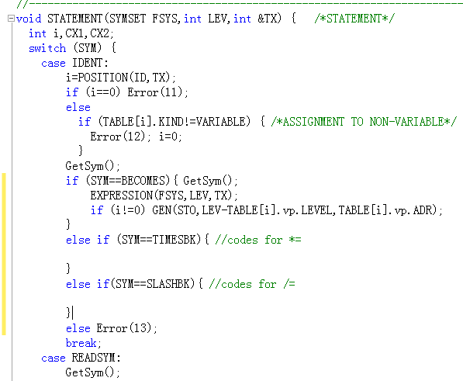
2.在unit1.cpp中添加代码
添加位置：block→statement->’case IDENT’
已有的赋值语句：ident:=<表达式>
添加*=、/=的实现代码！
思考：如何实现+=、-=运算？

Slide 136
思考：以上代码是否完全？
词法分析未修改！
  else if (SYM==TIMESBK){ //codes for *=
  }
  else if(SYM==SLASHBK){ //codes for /=
需要在词法分析里，识别此两个新的运算符！

Slide 137
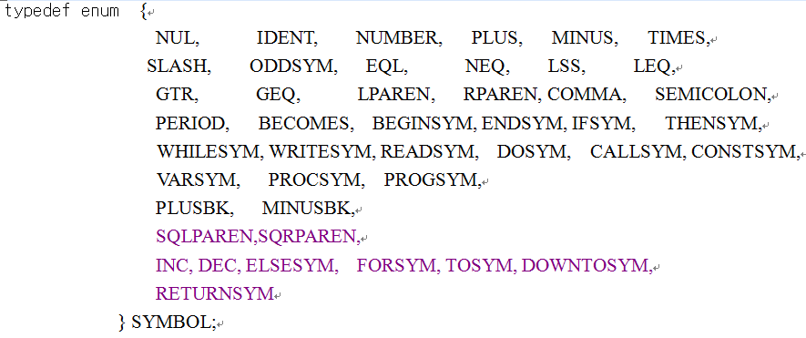
二、*= 、 /=的词法分析
1.在PL/0中为其定义一个操作符名

Slide 138
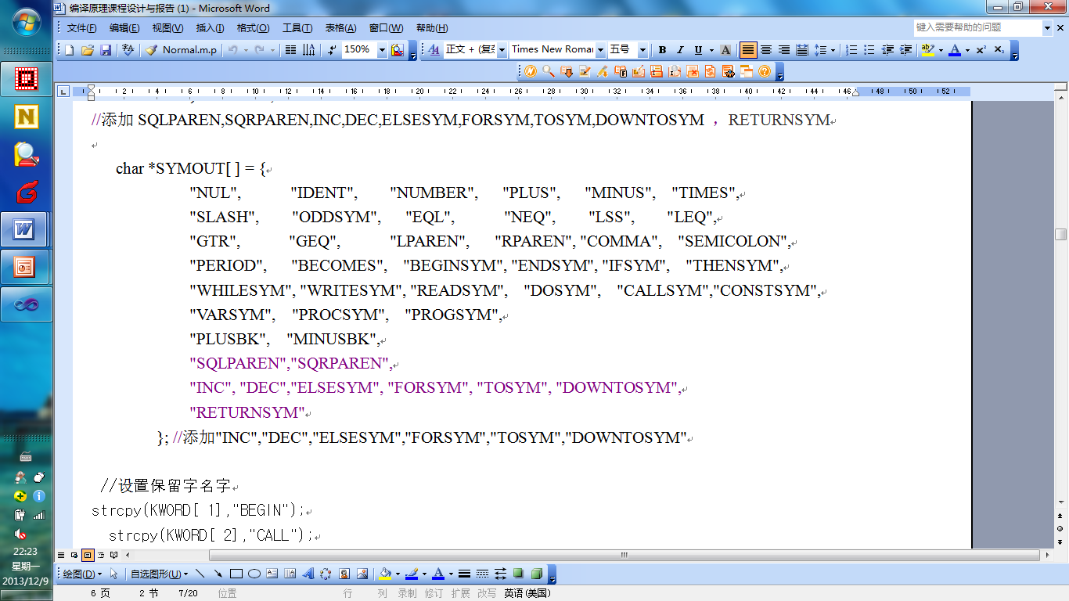

Slide 139
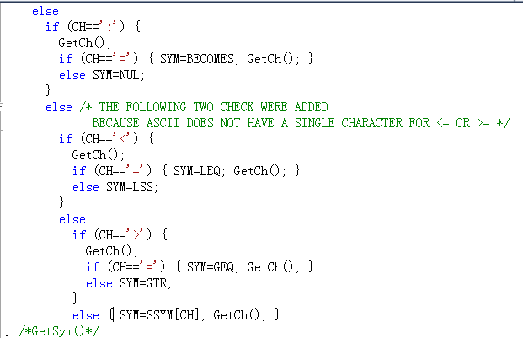
二、*= 、 /=的词法分析
2.在getsym中为双操作符拼词
思考：要修改哪里？

Slide 140
for 语句的实现
(2)扩充语句（Pascal的FOR语句）:
FOR <变量>:=<表达式>STEP<表达式> UNTIL<表达式>Do<语句>

Slide 141
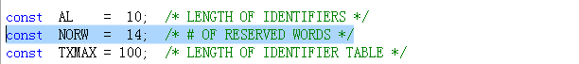
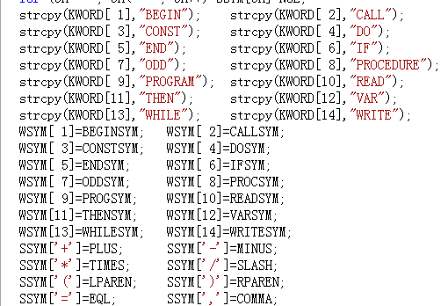
for语句-词法分析
添加关键字forsym…等
思考： 1)与*=,/=相比，还需要修改什么？
2)添加关键字时，还需要注意什么？

Slide 142
for语句-语法语义分析
1.画出语法描述图
提示：添加新的语句

Slide 143
FOR <变量>:=<表达式> STEP <表达式> UNTIL <表达式> DO <语句>
语句
for
ident
:=
表
达式
STEP
表达式
UNTIL
表达式
do
语句
… …
因此，在语法分析中需要逐个进行分析，并进行代码生成

Slide 144
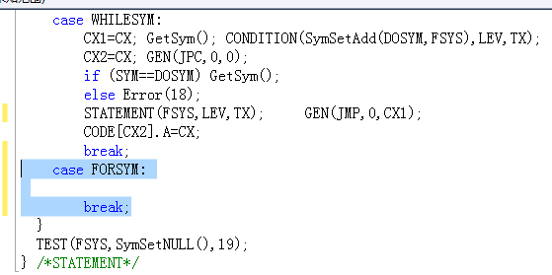
for语句-语法语义分析
2.在unit1.cpp中添加代码
添加位置：block→statement->’case FORSYM’

Slide 145
for语句-语法语义分析
需完成的工作：
  1.检查ident是否已正确定义
  2.三个表达式之间的关系
  3.生成相应目标代码
FOR <变量>:=<表达式> STEP <表达式> UNTIL <表达式> DO <语句>

Slide 146
for语句-语法语义分析
S -> FOR I:=E1 STEP E2 UNTIL E3 DO S1
代码：
FOR i:=a+1 step b until c+2 DO
BEGIN
READ(x);
WRITE(x+i);
END
I:= E1
I<=E3？
N
Y
S1.code
I:= I+E2
注意：表达式可以是数字、常量、变量或表达式！

Slide 150
5 错误处理
词法错误
语法错误
语义错误
违反了语言的环境限制
  数组维数太大
  循环嵌套层数太多

Slide 151
词法错误：不合法单词
例：mian( ){
int 3sum;
…
词法错误、语法错误和语义错误
语法错误：源程序在语法上不符合文法
例：A[x , y =B+*C

Slide 152
语义错误主要包括：程序不符合语义规则或
超越具体计算机系统的限制
语义规则
标识符先说明后引用
标识符引用要符合作用域规定
过程调用时实参与形参类型一致
参与运算的操作数类型一致
下标变量的下标不能越界
超越系统限制：(计算机系统和编译系统)
1. 数据溢出错误，常数太大，计算结果溢出。
2. 符号表、静态存储分配数据区溢出。
3. 动态存储分配数据区溢出。

Slide 153
错误处理方法有两种：
  错误校正法：
  根据文法进行错误改正
  错误局部化法：
  把错误的影响限制在一个局部的范围，避免错误扩散和影响程序其他部分的分析

Slide 154
错误局部化法
词法分析：发现不合法字符，显示错误，并跳
过该标识符(单词)继续往下分析。
语法语义分析：跳过所在的语法成分(短语或语
句)，一般是跳到语句右界符，
然后从新语句继续往下分析。

Slide 155
错误局部化处理的实现（递归下降分析法）
err: 全局变量，存放错误信息。
用递归下降分析时，如果发现错误，便将有关错误信息（字符串或者编号）送err，然后转错误处理程序；
出错程序先打印或显示出错位置以及出错信息，然后跳出一段源程序,直到跳到语句的右界符或正在分析的语法成分的合法后继符号为止,然后再往下分析。

Slide 156
if<C> then <statement>[else< statement >];
if_ statement( )
{
getsym( ); /*读下个单词符号*/
C( ) ; /*表达式处理程序*/
if not sym=“then”
{err :=“缺then” ;
error( ); /*出错处理程序*/
}
else
{getsym( );
statement( );
}
if sym=“else”
{getsym( );
statement( );
}
}
error( )
{printf(linecnt, err);
do
getsym( );
while(sym!=“;” or sym!=“end” )
}
发现错误立即跳到语句结尾处(语句右界符 ; 或end),这样处理较粗糙,将跳过太多；
上例中,缺then,就将跳过整个条件语句,使得then后的语句都被跳过而不分析,其中有错误就发现不了

Slide 157
(3) 提高错误局部化程度的方法
设 S1: 合法后继符号集 (某语法成分的后继符号)
S2: 停止符号集 (跳读必须停止的符号集)
error(S1,S2 )
{printf(linecnt, err);
do
getsym( );
while(sym not in S1 or not in S2 )
}
if<C> then <statement>[else< statement >];
若<C>有错,则可跳到then
若statement有错,则可跳到else

Slide 158
5.1 PL/0编译程序的错误处理
错误局部化处理遵循以下两条原则。
（1）镇定原则
（2）关键字原则
在进入某个语法单位时，调用test检查当前符号是否属于该语法单位的首符号集。若不属于，则滤去首符号和后继符号集合外的所有符号。
在语法单位分析结束时，调用test，检查当前符号是否属于调用该语法单位时应有的后继符号集合。若不属于，则滤去后继符号和首符号集合外的所有符号。

Slide 159
test过程有三个参数：s1、s2、n
  S1：可允许的下一个符号集合，如果当前符号不在此集合中，当即得到一个错误号；
  S2：另加的停止符号集合，在某出错状态下，可恢复语法分析继续正常工作的补充单词符号集合；
  整数n，表示有关错误的诊断号。

Slide 160
╳╳╳╳╳╳╳╳╳╳╳╳╳╳╳╳╳╳╳
TEST TEST
在进入某个语法单位时，调用TEST滤去开始符号前的所有符号。
在语法单位分析结束时，调用TEST滤去当前符号到后继符号之间的所有符号。

Slide 161
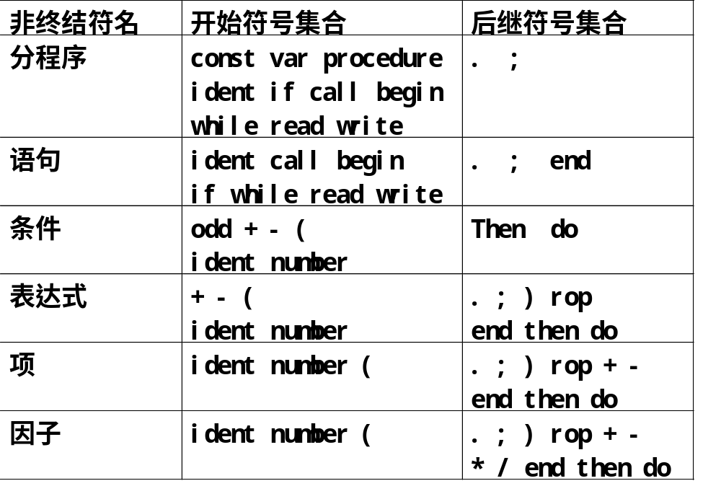
开始符号集合与后继符号集合

Slide 162
开始符号集合
symset=set of symbol;
declbegsys, statbegsys, facbegsys:symset;
开始符号集合（*主程序*）
declbegsys:=[constsym,varsym,procsym];
statbegsys:=[beginsym,callsym,ifsym,
whilesym,readsym,writesym];
facbegsys:=[ident,number,lparen];

Slide 163
后继符号集合fsys作为参数：
procedure test(s1,s2:symset; n:integer);
procedure block(lev,tx:integer;
fsys:symset);
procedure statement(fsys:symset);
procedure expression (fsys:symset);
procedure term (fsys:symset);
procedure factor (fsys:symset);

Slide 164
READ语句的语法语义分析处理
case READSYM:
GetSym();
if (SYM!=LPAREN) Error(34);
else
do {
GetSym();
if (SYM==IDENT) i=POSITION(ID,TX);
else i=0;
if (i==0) Error(35);
else {
GEN(OPR,0,16);
GEN(STO,LEV-TABLE[i].vp.LEVEL,TABLE[i].vp.ADR);
}
GetSym();
}while(SYM==COMMA);

Slide 165
READ语句的语法语义分析处理
if (SYM!=RPAREN) {
Error(33);
while (!SymIn(SYM,FSYS))
GetSym();
}
else GetSym();
break; /* READSYM */
出错处理
跳过不应出现的符号

Slide 166
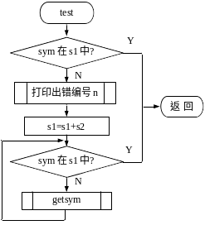
TEST测试过程流程图

Slide 167
因子的处理过程
void FACTOR(SYMSET FSYS, int LEV, int &TX) {
int i;
TEST(FACBEGSYS,FSYS,24); /*24:因子前的非法符号*/
while (SymIn(SYM,FACBEGSYS)) {
if (SYM==IDENT) {
i=POSITION(ID,TX);
if (i==0) Error(11);
else
switch (TABLE[i].KIND) {
case CONSTANT: GEN(LIT,0,TABLE[i].VAL); break;
case VARIABLE: GEN(LOD,LEV-TABLE[i].vp.LEVEL,TABLE[i].vp.ADR); break;
case PROCEDUR: Error(21); break;}
GetSym(); }

Slide 168
因子的处理过程
else
if (SYM==NUMBER) {
if (NUM>AMAX) { Error(31); NUM=0; }
GEN(LIT,0,NUM); GetSym();
}
else
if (SYM==LPAREN) {
GetSym(); EXPRESSION(SymSetAdd(RPAREN,FSYS),LEV,TX);
if (SYM==RPAREN) GetSym();
else Error(22);
}
TEST(FSYS,FACBEGSYS,23); /*23:因子后的非法符号*/
}}/*FACTOR*/

Slide 169
因子的处理过程
test
n
Facbegsys
y
处理ident
number,
lparen
test

Slide 170
增加后跟符与调用位置有关
例：调用expression(fsys);
write语句的语法write(<exp>{,<exp>});
write语句(后调用expression时后跟符
expression([rparen,comma]+fsys);
factor的语法：factor∷=...|‘(’ exp ’)
在factor(后调用expression时后跟符
expression([rparen]+fsys);

Slide 171
思考：IF语句加上ELSE后，该如何修改后跟符号集？
if<C> then <statement>[else< statement >];
case IFSYM:
GetSym();
CONDITION(SymSetUnion(SymSetNew(THENSYM,DOSYM),FSYS),LEV,TX);
if (SYM==THENSYM) GetSym();
else Error(16);
CX1=CX; GEN(JPC,0,0);
STATEMENT(FSYS,LEV,TX); CODE[CX1].A=CX;
break;

